Slide 1
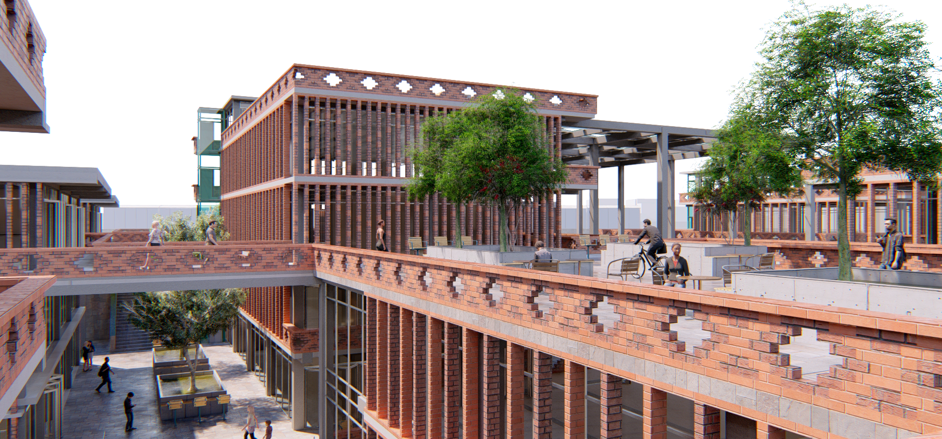
ERIKA CHANG ZÁRATE
TRABAJO DE TITULACIÓN:
“EL VACÍO URBANO COMO ESPACIO SIMBÓLICO – CULTURAL PARA LA REVALORIZACIÓN DE LA IDENTIDAD”
CENTRO DE DESARROLLO CULTURAL Y RE-ESTRUCTURACIÓN DE PARQUE BARRIAL EN COTOCOLLAO
ARQ. MGS. MANUEL URIBE

Slide 2
CONTENIDO
01
EL LUGAR
Antecedentes, estudio urbano, diagnóstico.
05
INTENCIONES
Intenciones, morfología
02
PLAN MASA
Plan de Regeneración Urbana La Delicia
06
PROYECTO URBANO-ARQUITECTÓNICO
Zonificación, planimetrías, imaginarios, asesorías
03
APROXIMACIÓN AL PROYECTO
Enfoque, problemáticas, condiciones, referentes
07
VISUALIZACIÓN
Recorrido virtual
04
POSTURA
Conceptualización, postura arquitectónica, caracterización
08
CONCLUSIONES
Impacto del proyecto para su comunidad, recomendaciones

Slide 3
01
EL LUGAR
Antecedentes, estudio urbano, diagnóstico

Slide 4
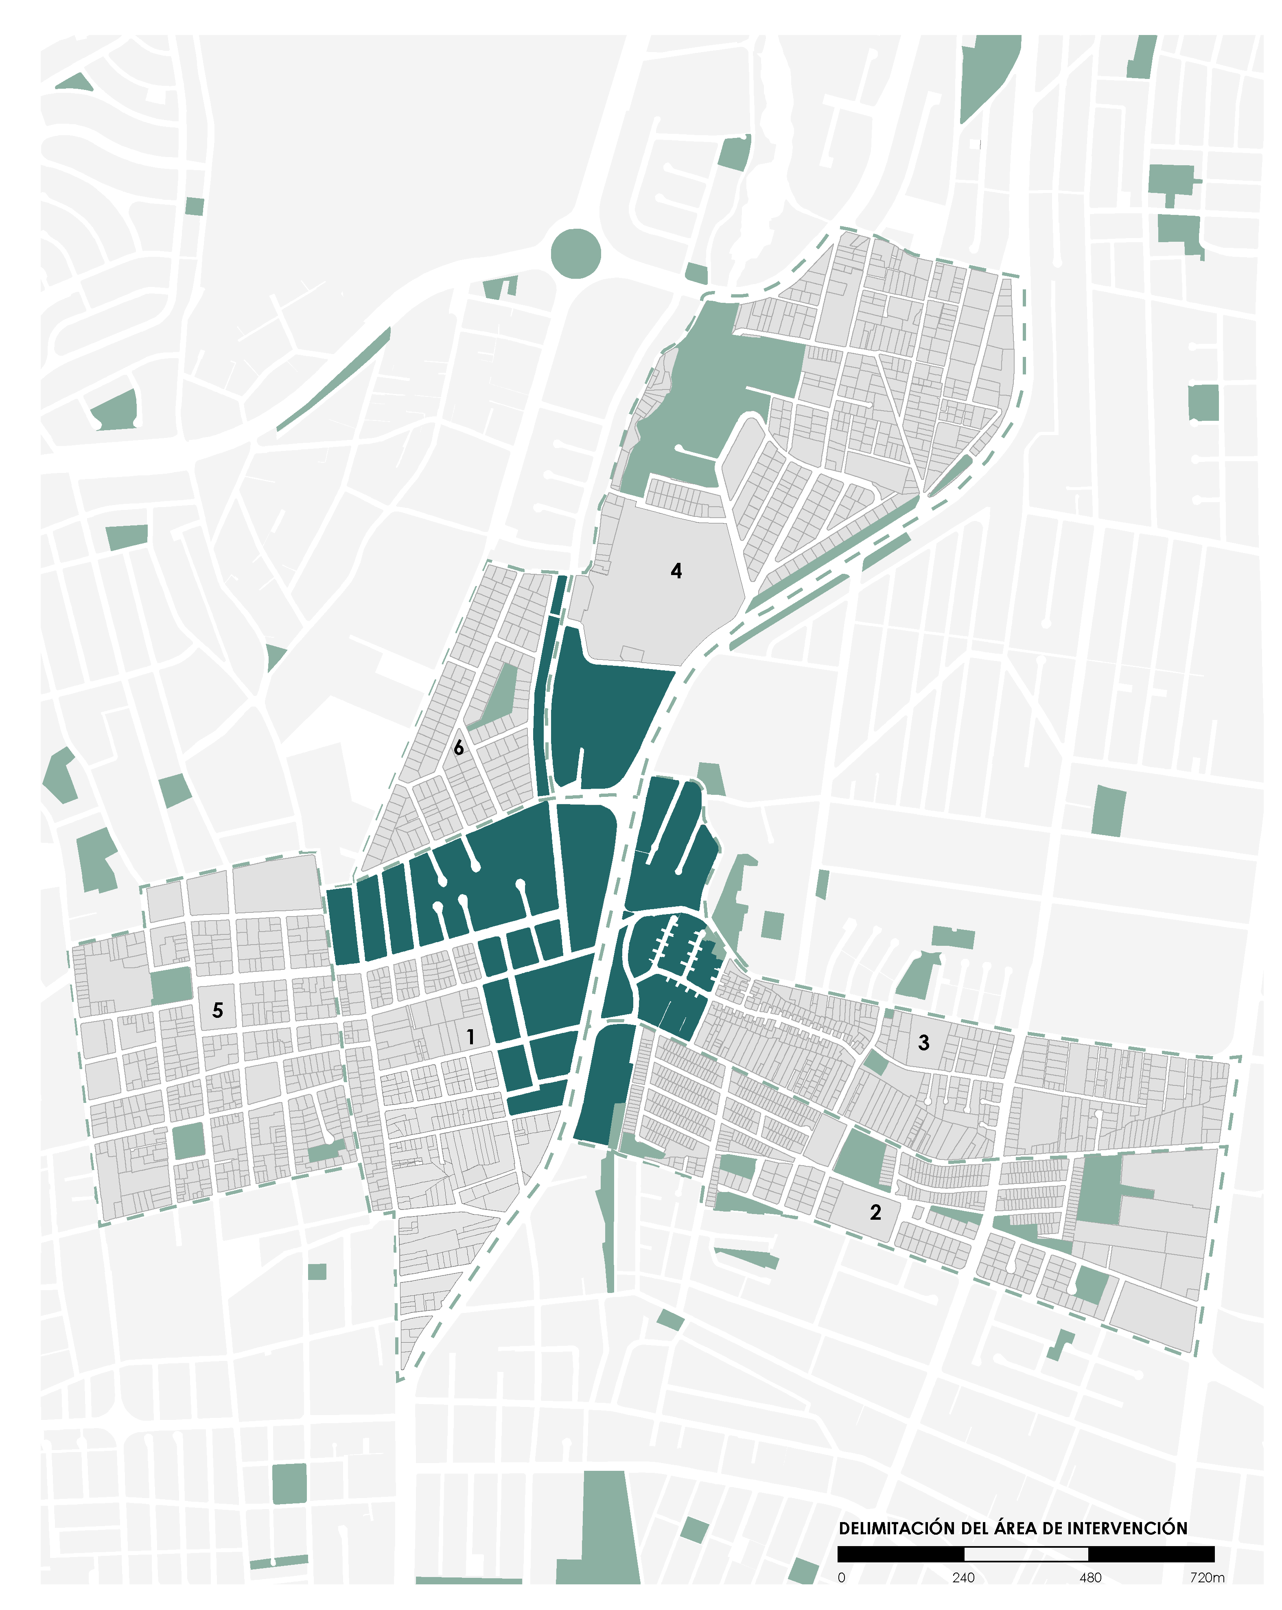
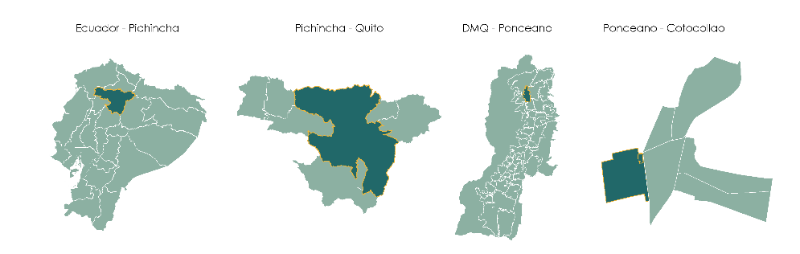
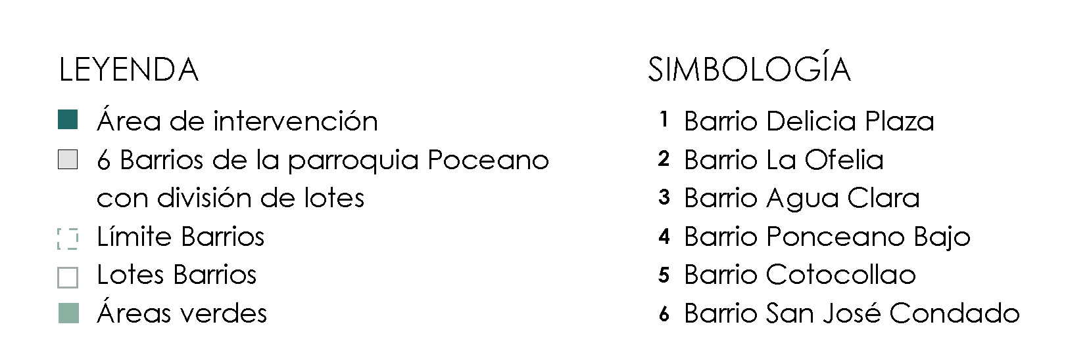
ANTECEDENTES
EL TERRITORIO
La parroquia Ponceano ubicada al noroccidente de la ciudad de Quito.
El polígono de estudio se encuentra dentro de 6 barrios.
Se analizaron 40,37 hectáreas de las cuales 70,03% es vacío. (282.726,89 ha)

Slide 5
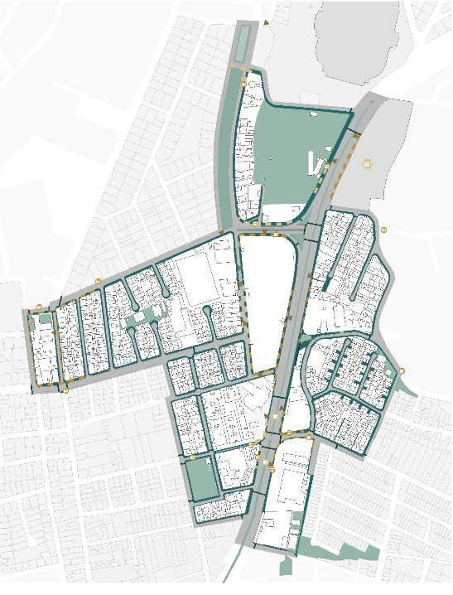
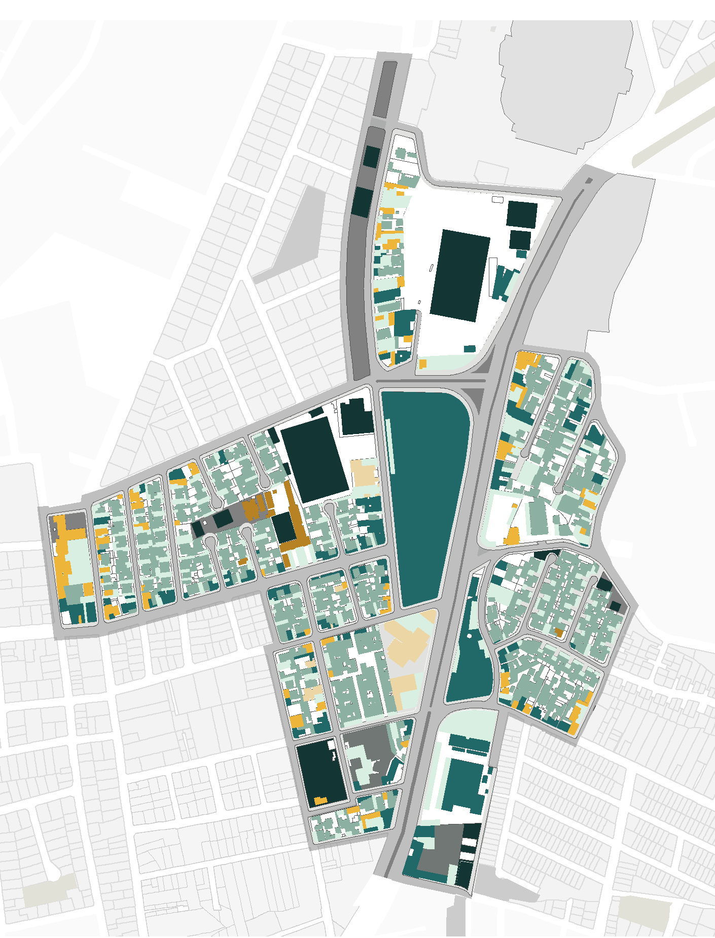
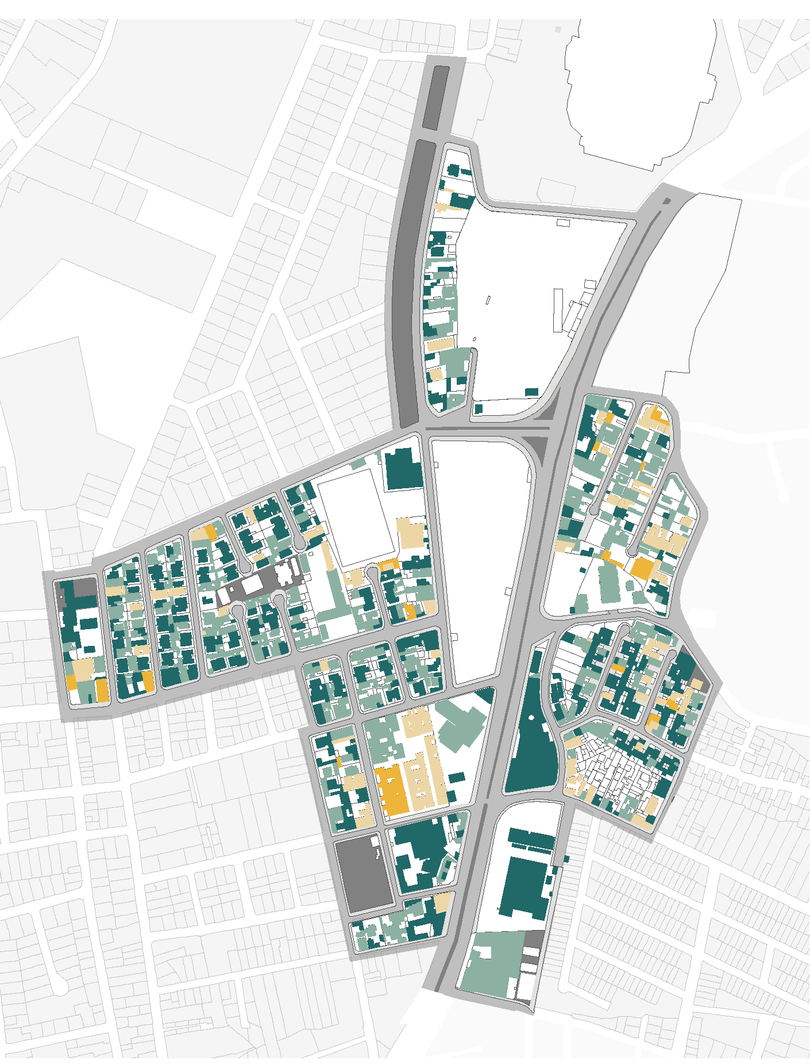
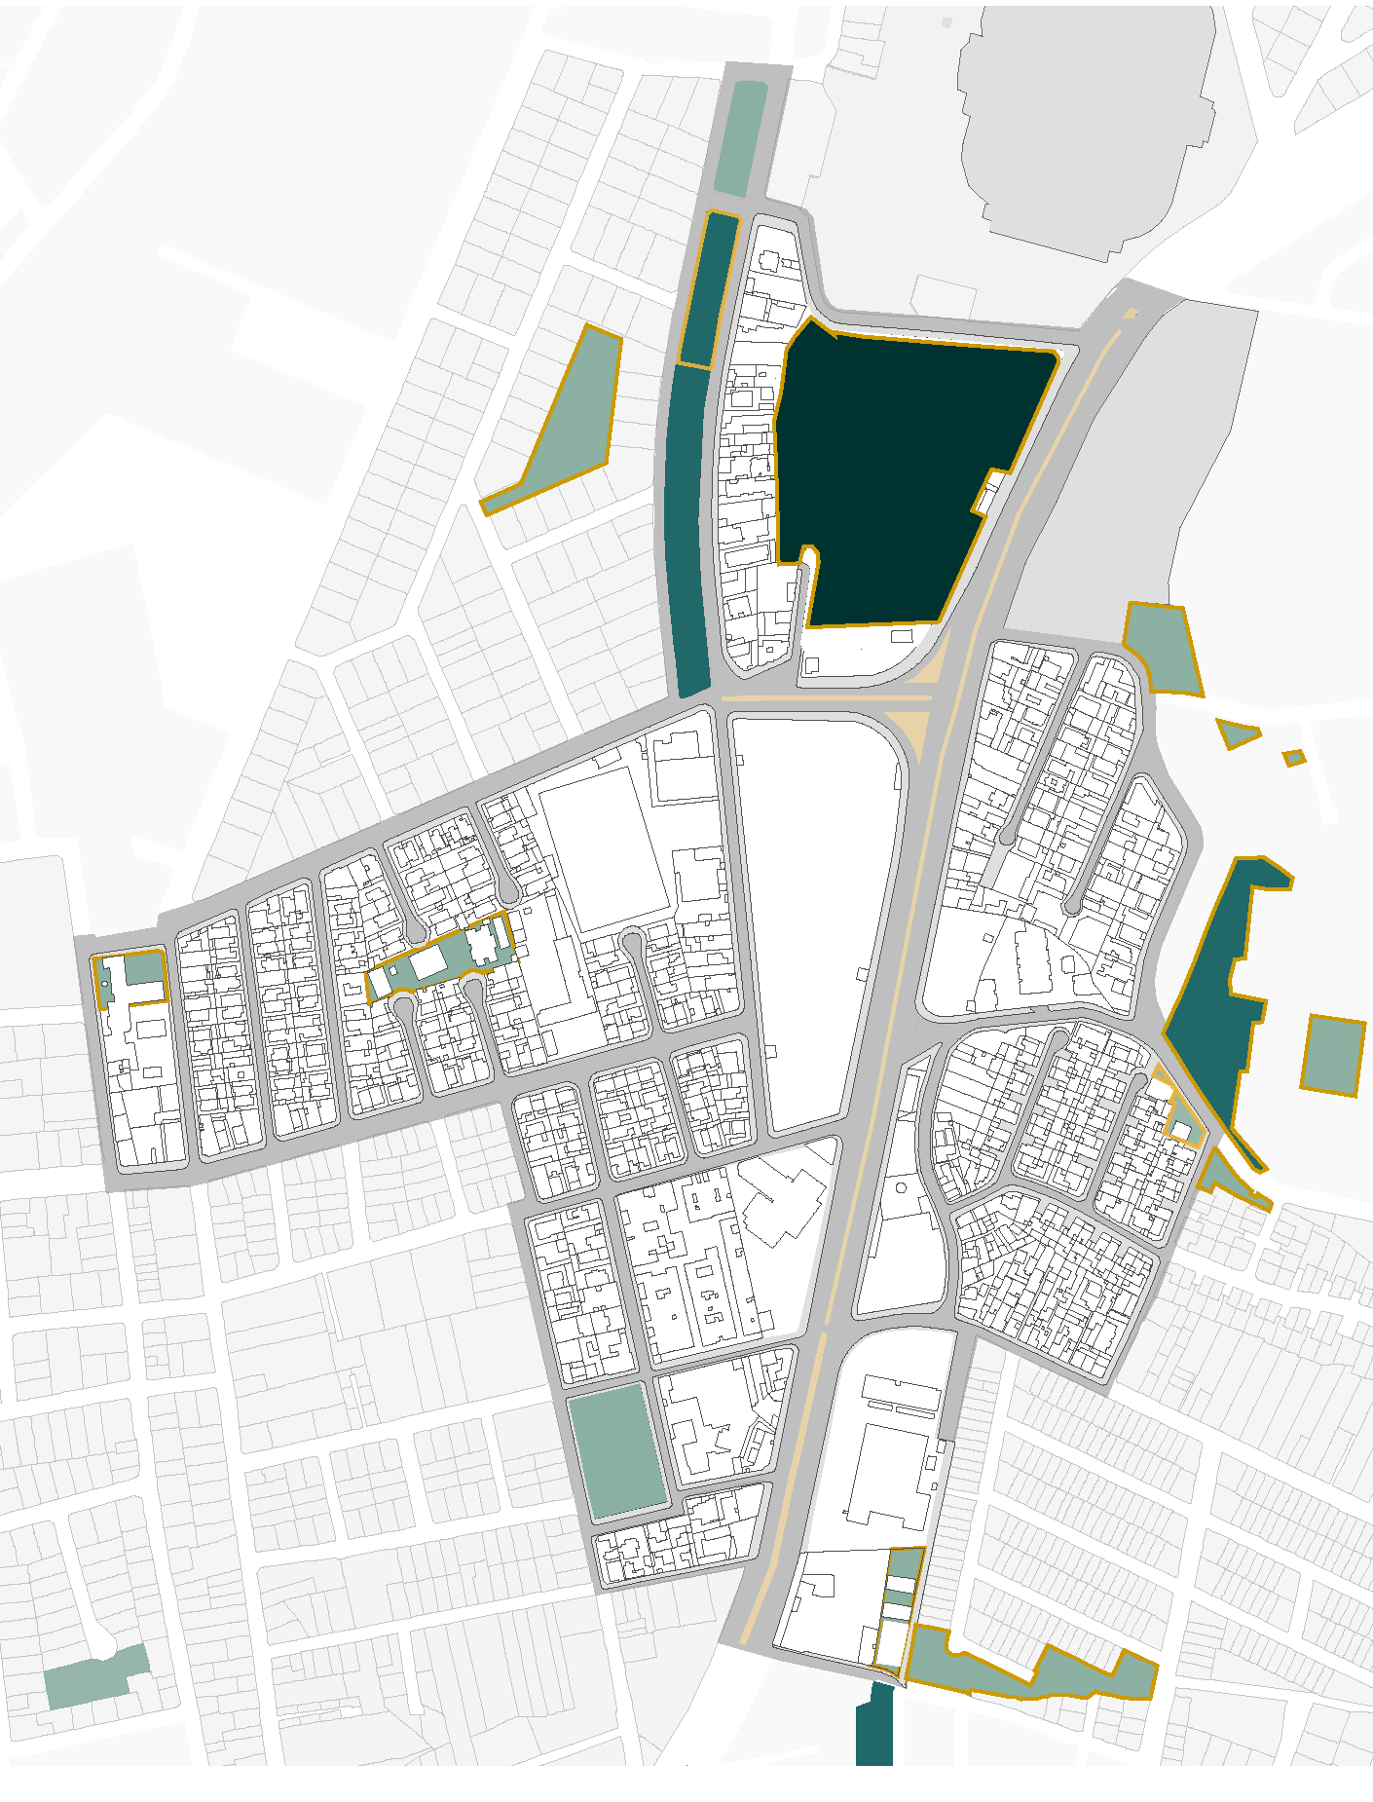
ANÁLISIS DEL TERRITORIO
ESTUDIO
URBANO
MOVILIDAD Y TRANSPORTE
Vías principales: Av. Diego Vásquez de Cepeda, Lizardo Ruiz y Bellavista. Buena cobertura de transporte público.
Vacío externo peatonal: 27%. Vacío externo vehicular: 73%.
USOS DE SUELO
Principales usos: comercio y vivienda
Usos escasos: Industria y educación/cultura
ALTURA EDIFICACIÓN
Predominan las edificaciones de 1 piso.
La vivienda unifamiliar ocupa el 64% de edificaciones, y la vivienda multifamiliar ocupa el 36%.
ÁREAS VERDES
La superficie de área verde útil es el 61.54% de la superficie total.
El área verde por hab. Es de 15.18m2/hab,
80% de las áreas verdes cerradas.

Slide 6
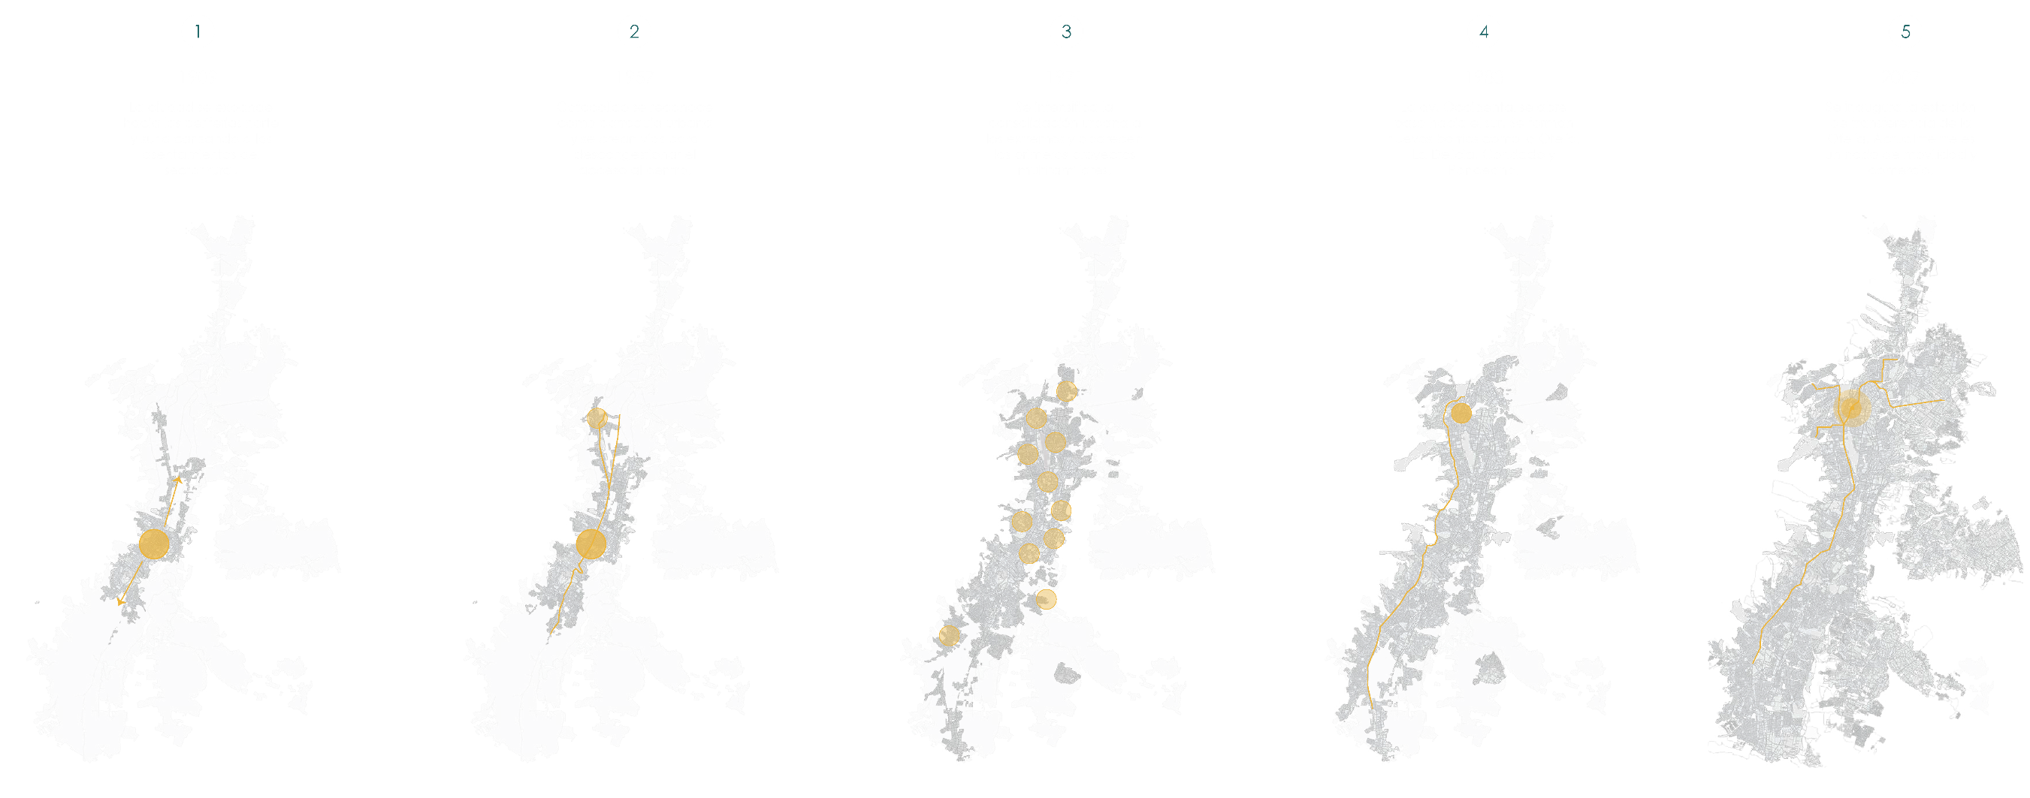
TERRITORIO VULNERABLE
Expansión incontrolada hacia las periferias.
Nula planificación urbana.
Infraestructura deficiente e improvisada.
ANTECEDENTES

Slide 7
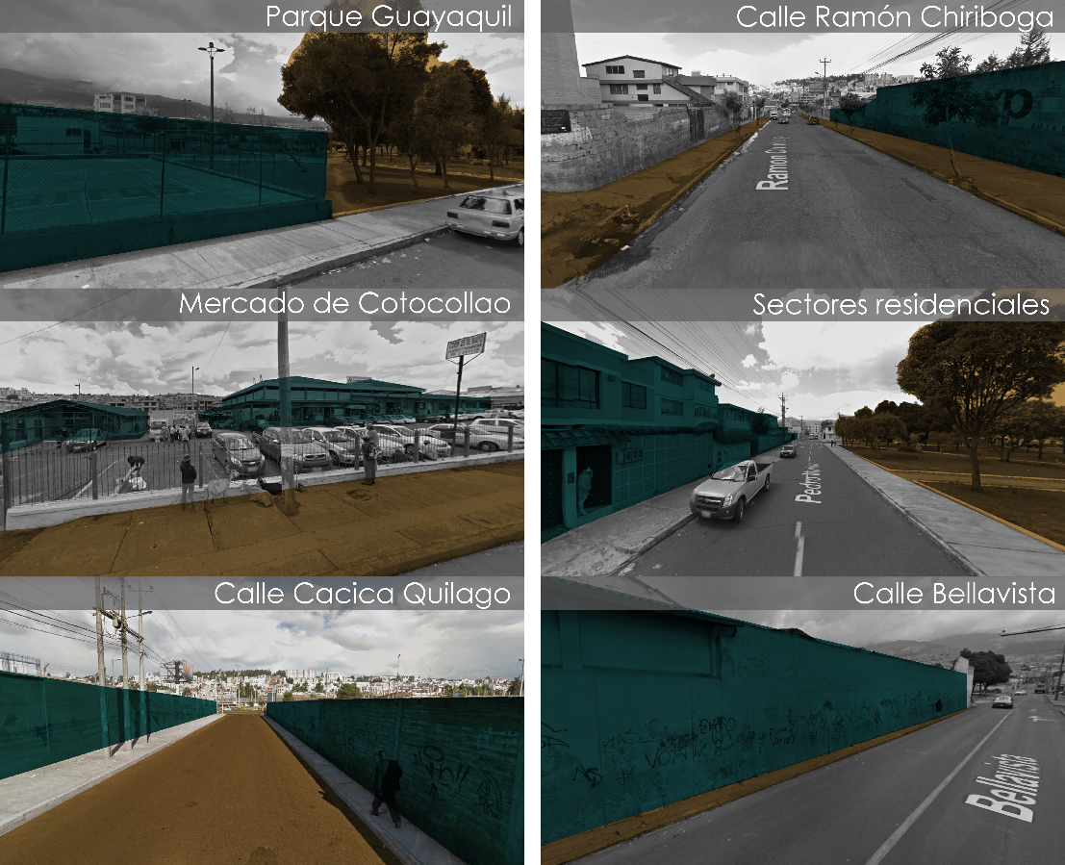
PROBLEMÁTICAS Y OPORTUNIDADES
DIAGNÓSTICO
Bajo índice de residentes
Infraestructura deficiente
Monofuncionalidad e intermitencia
PROBLEMÁTICAS
Inseguridad e inactividad en áreas verdes
Protagonismo del vehículo
Bordes y barreras en el espacio público

Slide 8
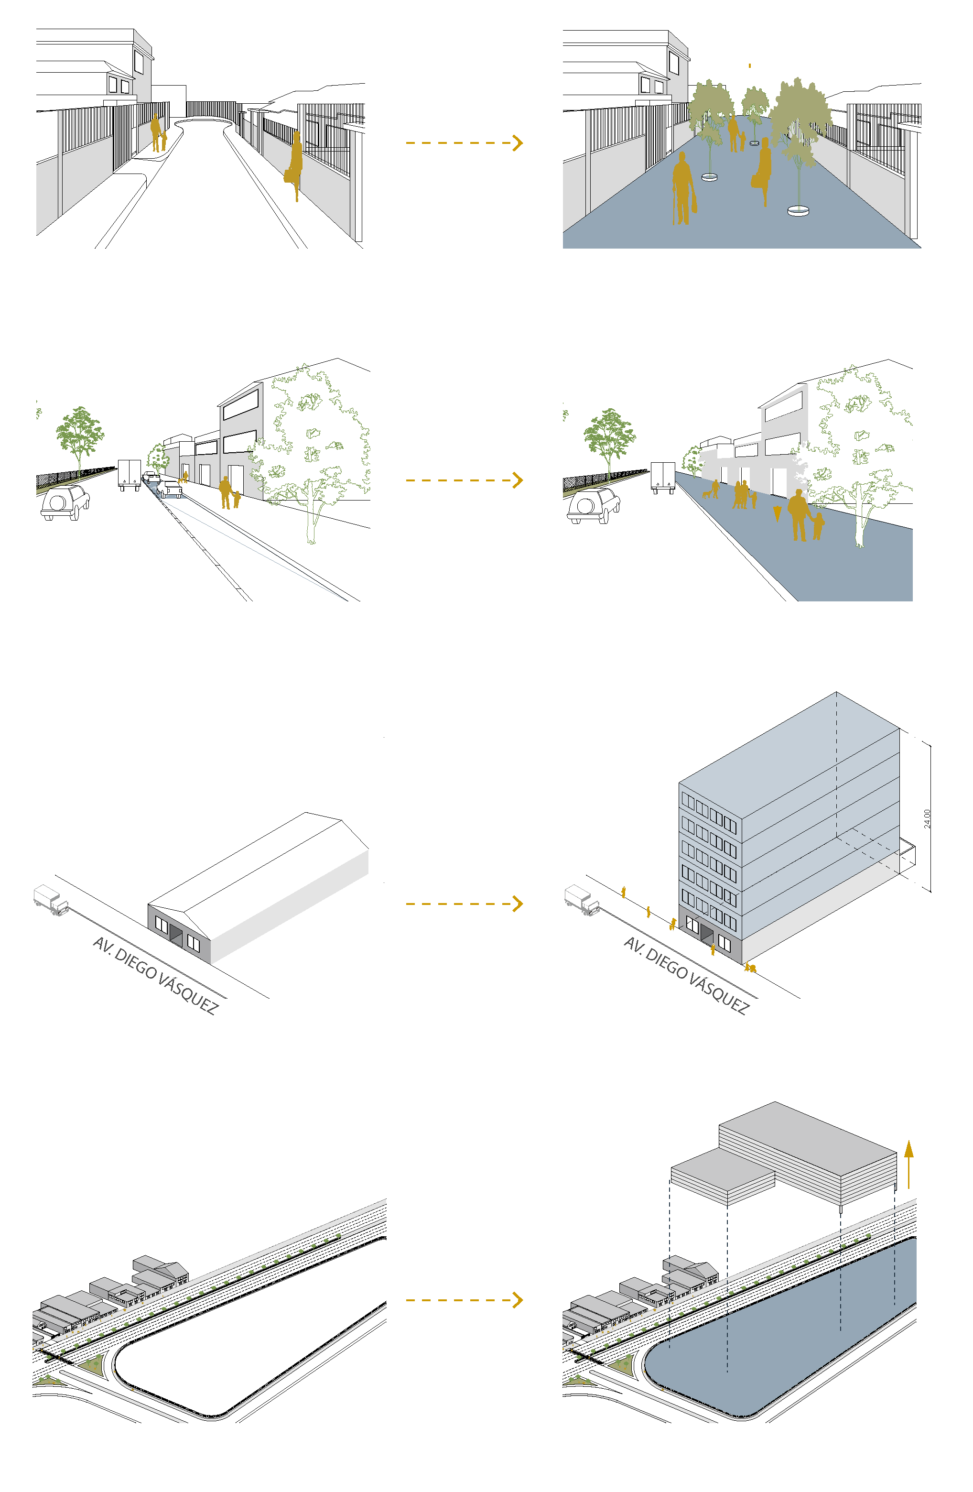
PROBLEMÁTICAS Y OPORTUNIDADES
DIAGNÓSTICO
Revalorización de áreas verdes
Densificación poblacional
Reciclaje de edificaciones
OPORTUNIDADES
Incremento del espacio público
Descentralización de la ciudad

Slide 9
02
PLAN MASA
Plan de Regeneración Urbana La Delicia

Slide 10
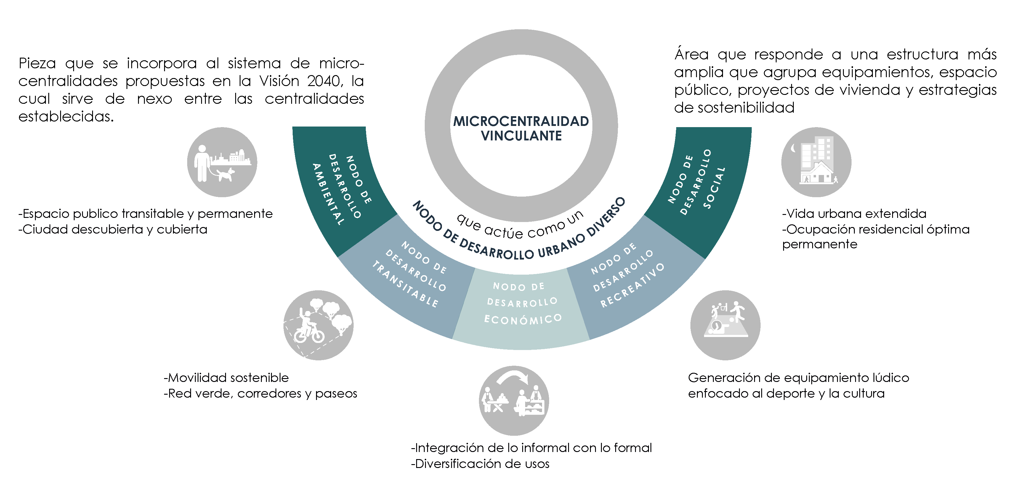
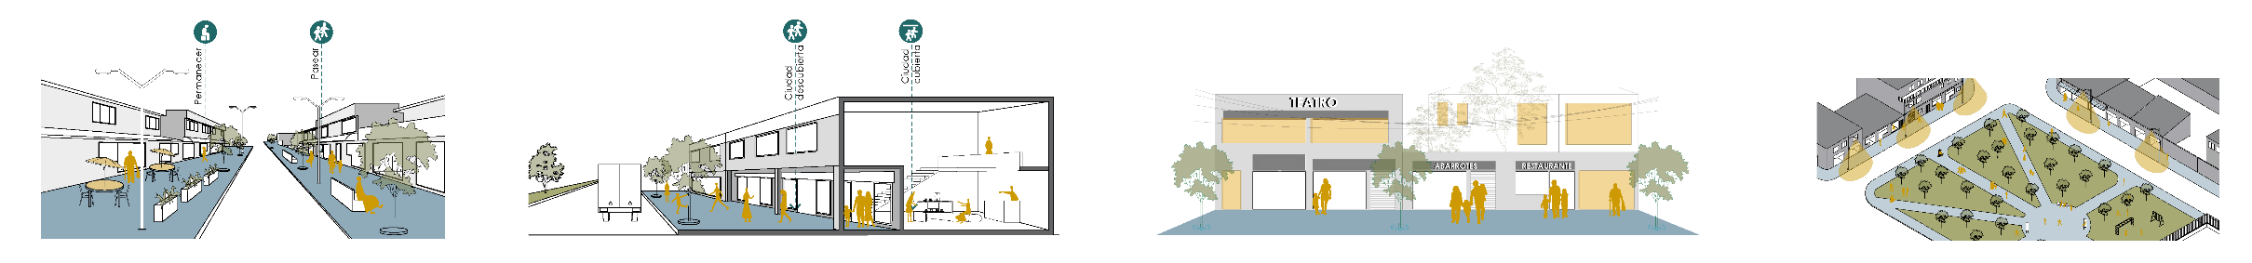
MICROCENTRALIDAD VINCULANTE
PRULD

Slide 11
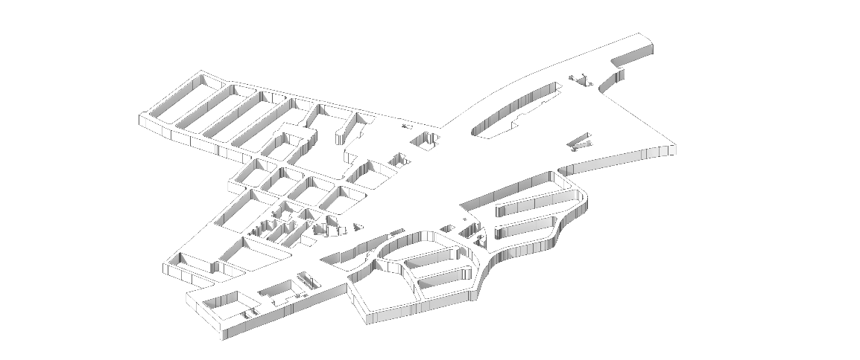

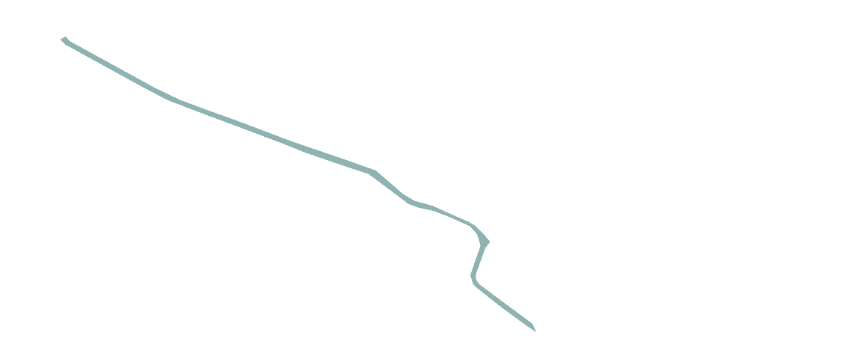
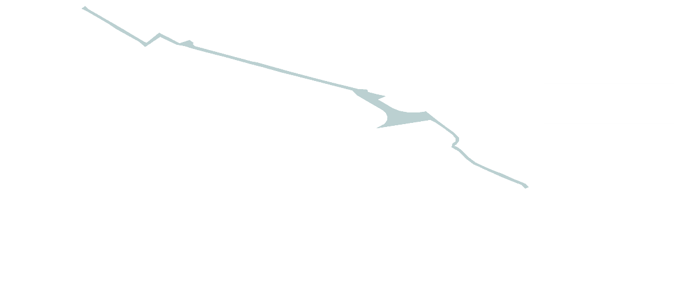

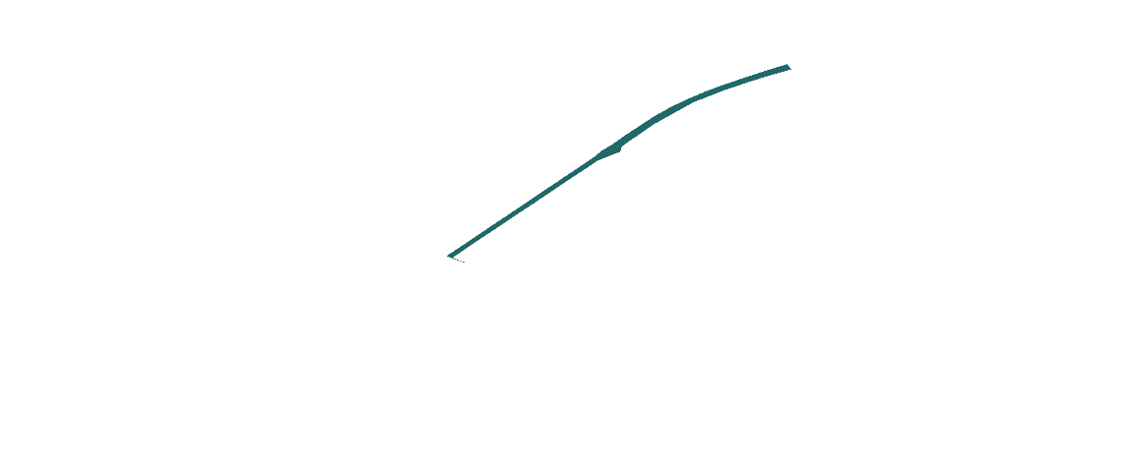
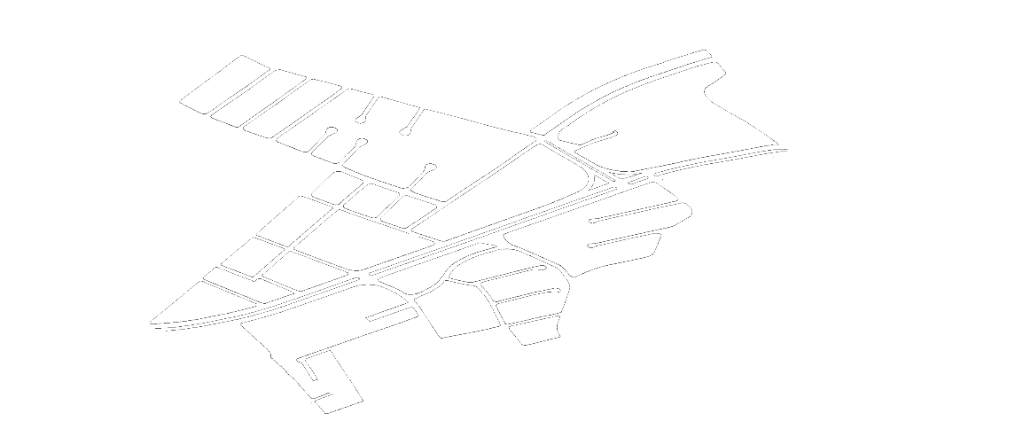
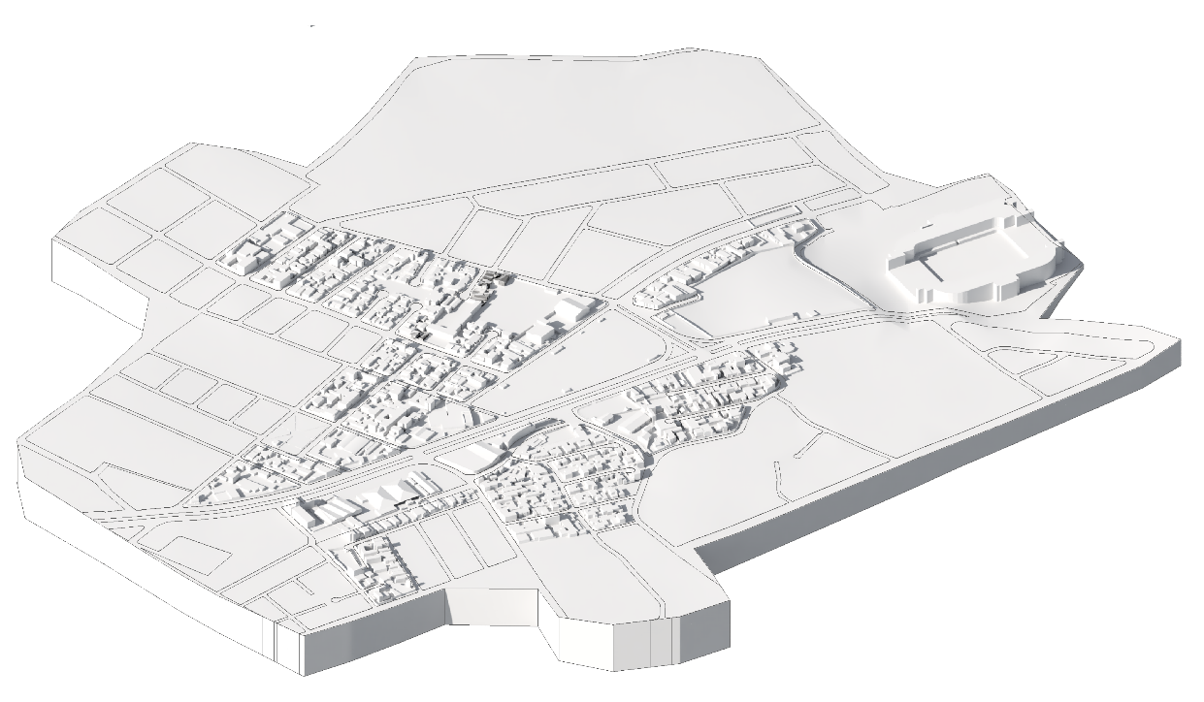
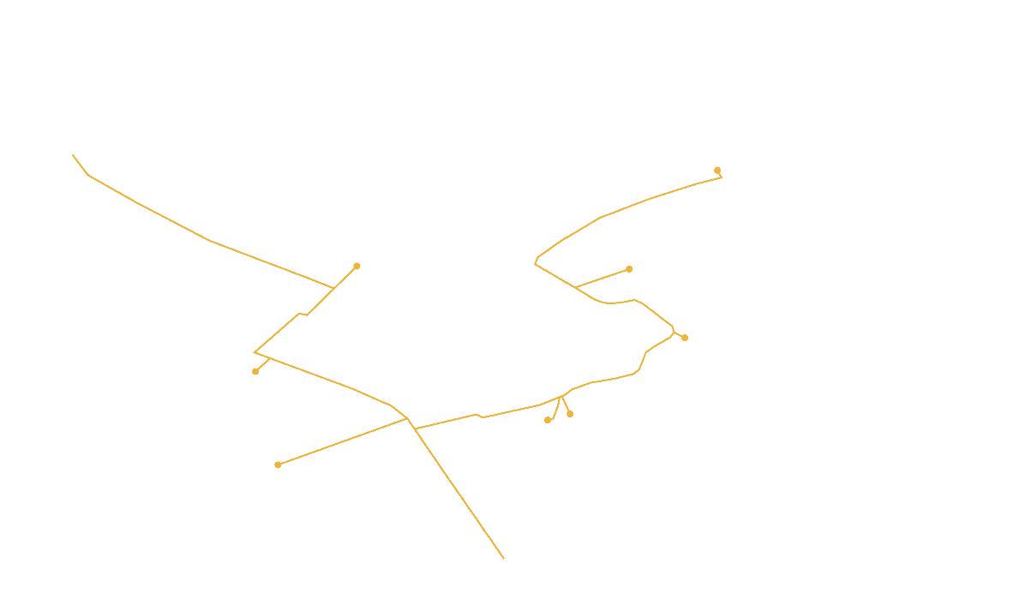
PLAN MASA
VACÍO ESTRUCTURANTE
Conecta puntos de oportunidad en el polígono.
Comprende los vacíos de vías, calles y callejones; vacíos de lotes con grandes retiros o subutilizados y vacíos explanadas o parques.
PRULD
SISTEMA DE REDES
Se plantearon 3 corredores: el corredor integral, el corredor deportivo, y el corredor comercial.
Además se proponen 2 paseos: el paseo Ramón Chiriboga y el paseo Bellavista.
RED VERDE URBANA
Se desarrolla la red verde urbana con estrategias de vegetación, infraestructura, y espacio público.

Slide 12
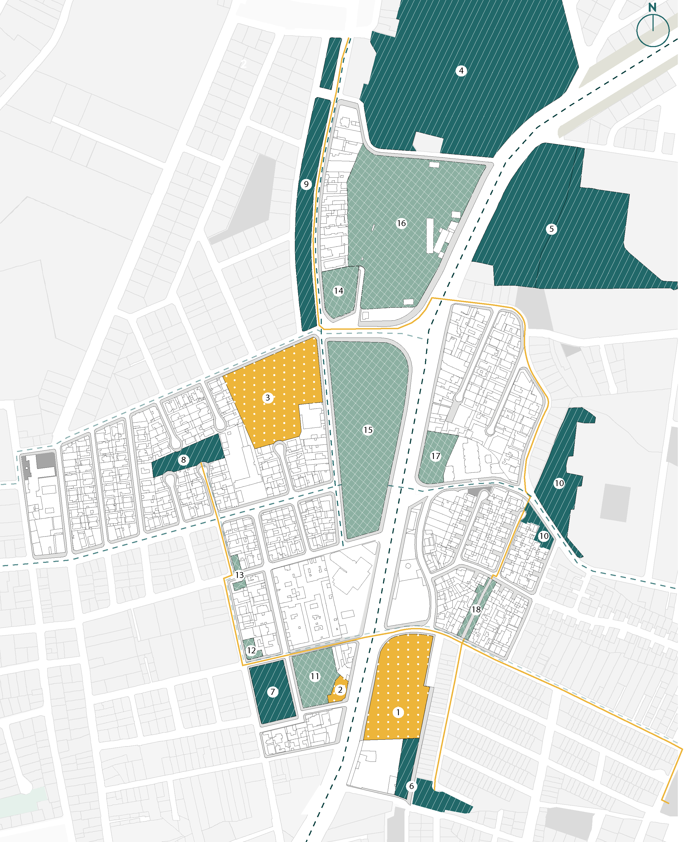
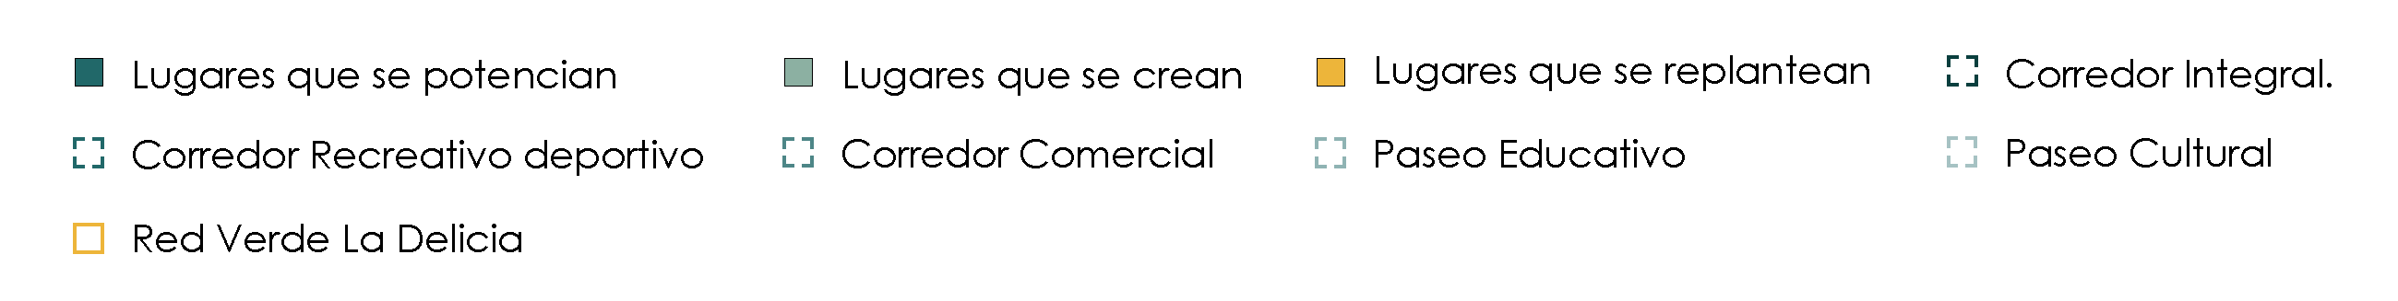
PRULD
ENFOQUE A PARTIR DEL PLAN MASA
En el plan general de intervención se proponen 18 sitios de actuación.
El proyecto se dirige al EJE SOCIO - CULTURAL, con el fin de que se visualice y reconozca el valor cultural del sitio.
Difusión de tradiciones y la integración de destrezas actuales para crear un diálogo entre el pasado y el presente.

Slide 13
03
APROXIMACIÓN AL PROYECTO
Problemáticas, enfoque, condiciones, referentes

Slide 14
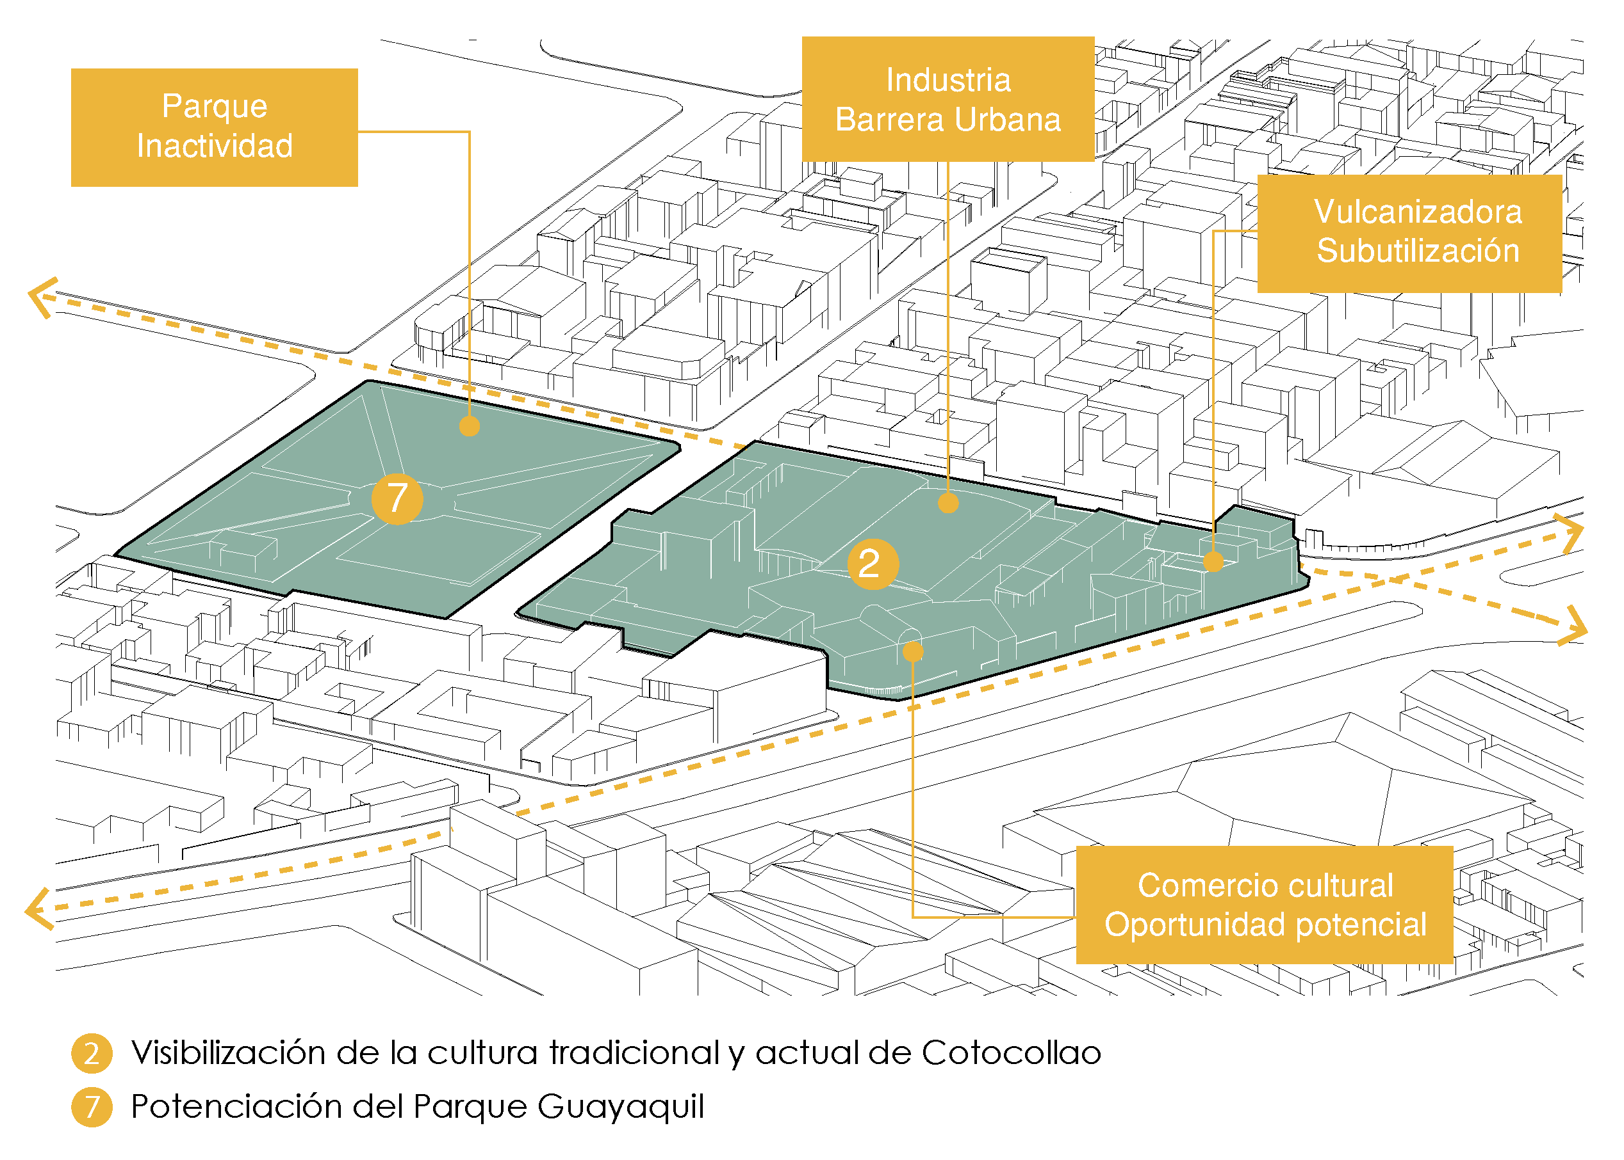
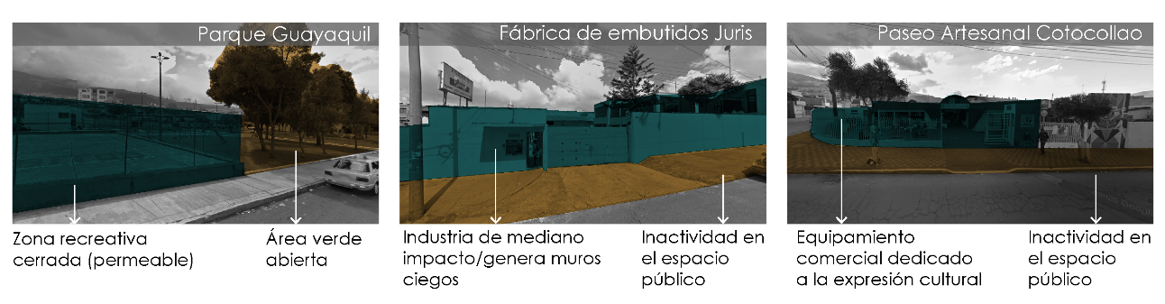
PROBLEMÁTICAS AL ENTORNO PRÓXIMO
PROBLEMÁTICAS
Parque
Inactividad
Inseguridad
Uno de los sitios más descuidados debido a las pre-existencias que generan barreras, subutilización e inactividad.
Lotes con gran potencial debido a las dinámicas de los equipamientos cercanos como el Paseo artesanal, el mercado de Cotocollao, la unidad de salud.

Slide 15
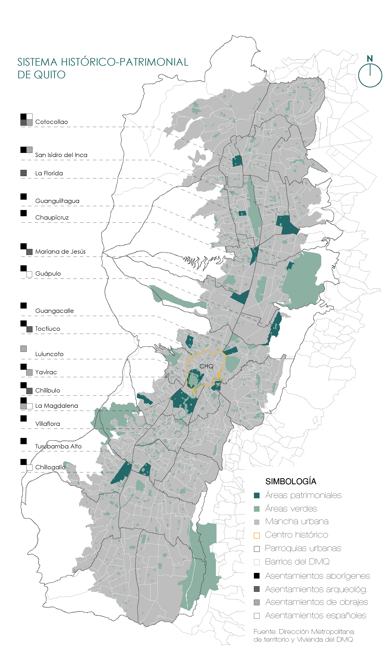
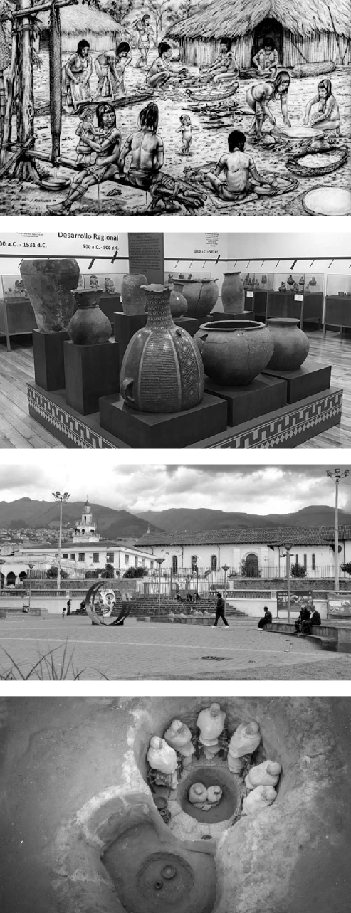
ENFOQUE
PANORAMA CULTURAL
Cotocollao es un centro patrimonial de interés múltiple por la presencia simultanea de asentamientos que le dan gran potencial de ser un atractivo turístico – cultural.
En Cotocollao existen 15 bienes inmuebles patrimoniales inventariados y reconocidos por el SIPCE.
Existen varias manifestaciones de carácter ritual, festivo y productivo que son parte del patrimonio inmaterial del sector.

Slide 16
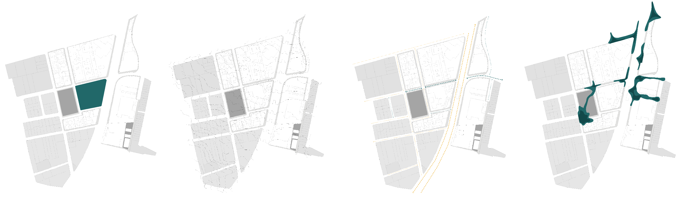
CONDICIONES DEL TERRENO DE INTERVENCIÓN
CONDICIONES
ÁREAS
El área de la manzana es de 6707.75 m2 y el área del parque Guayaquil es de 4062 m2.
TOPOGRAFÍA
Se tiene una pendiente media de 3.3% aproximadamente en el eje longitudinal y de 6.2% en el eje transversal.
ACCESIBILIDAD
El lote de intervención tiene como limites al norte la calle bellavista, al sur la calle San Carlos, al este la Avenida Diego Vásquez y al oeste la calle Domingo Segura.
FLUJOS PEATONALES
Los flujos peatonales dominantes son dispersos e intermitentes. Se dan gracias al comercio y transporte público.

Slide 17
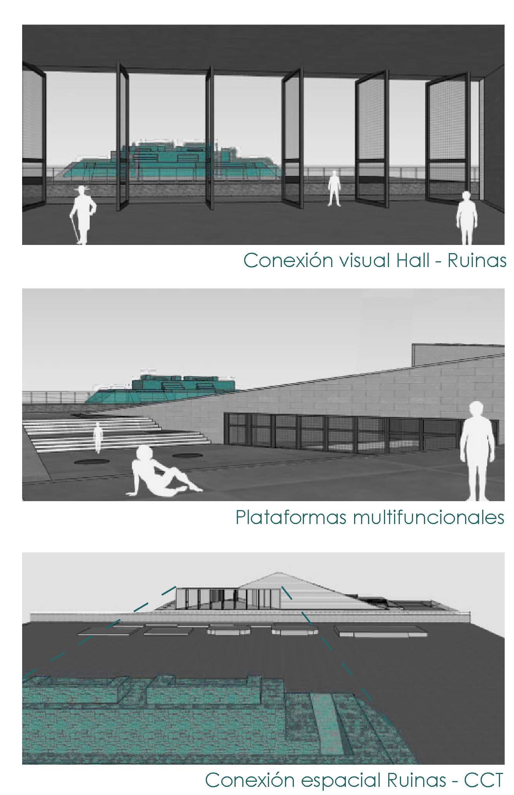
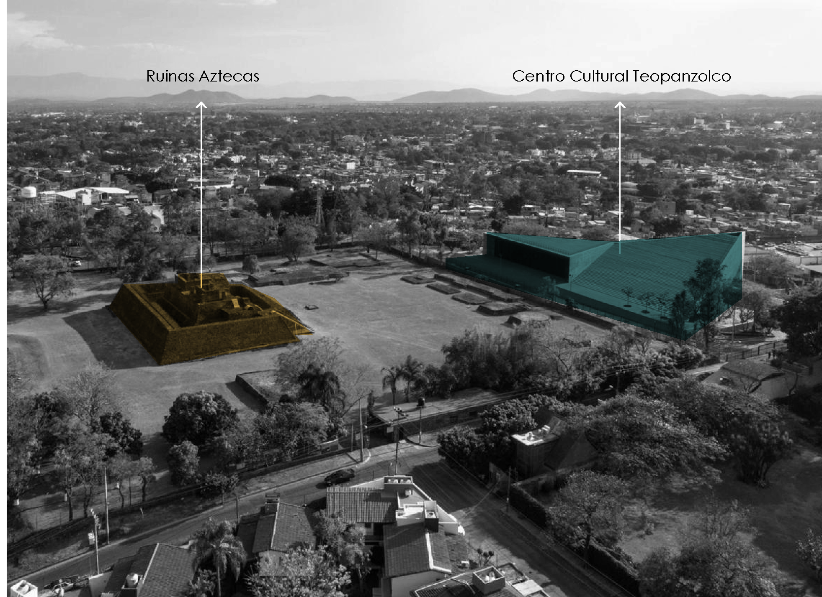
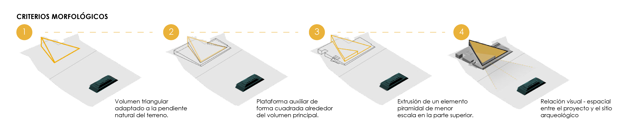
REFERENTE 1 CENTRO CULTURAL TEOPANZOLCO
REFERENTES
APORTES
Busca integrarse al lugar mediante la adaptación a las visuales hacia el sitio arqueológico.
Se respeta lo existente.
Se aprecia al lugar como una oportunidad de generar espacio público.

Slide 18
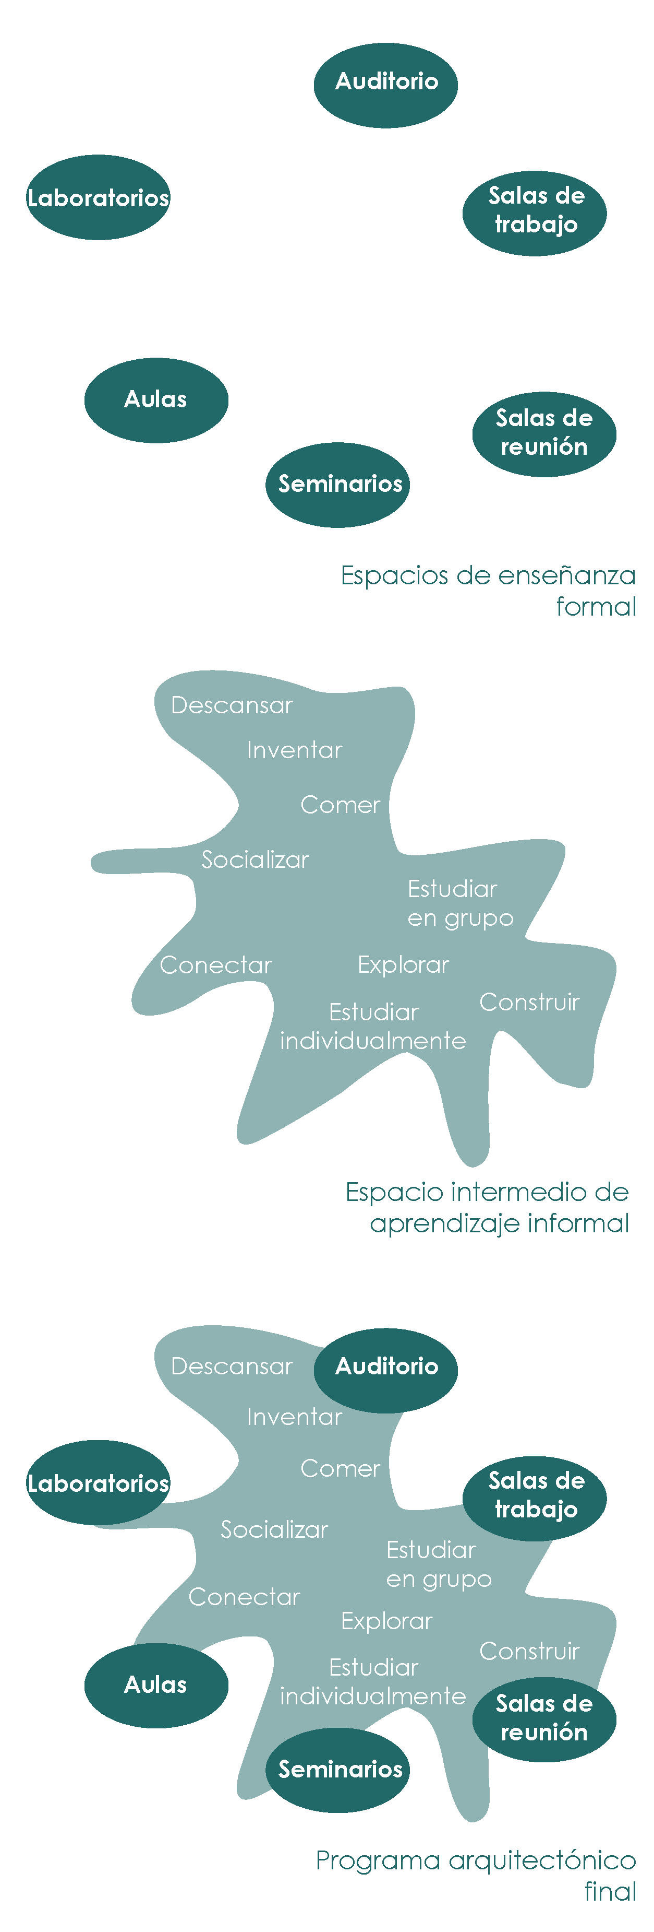
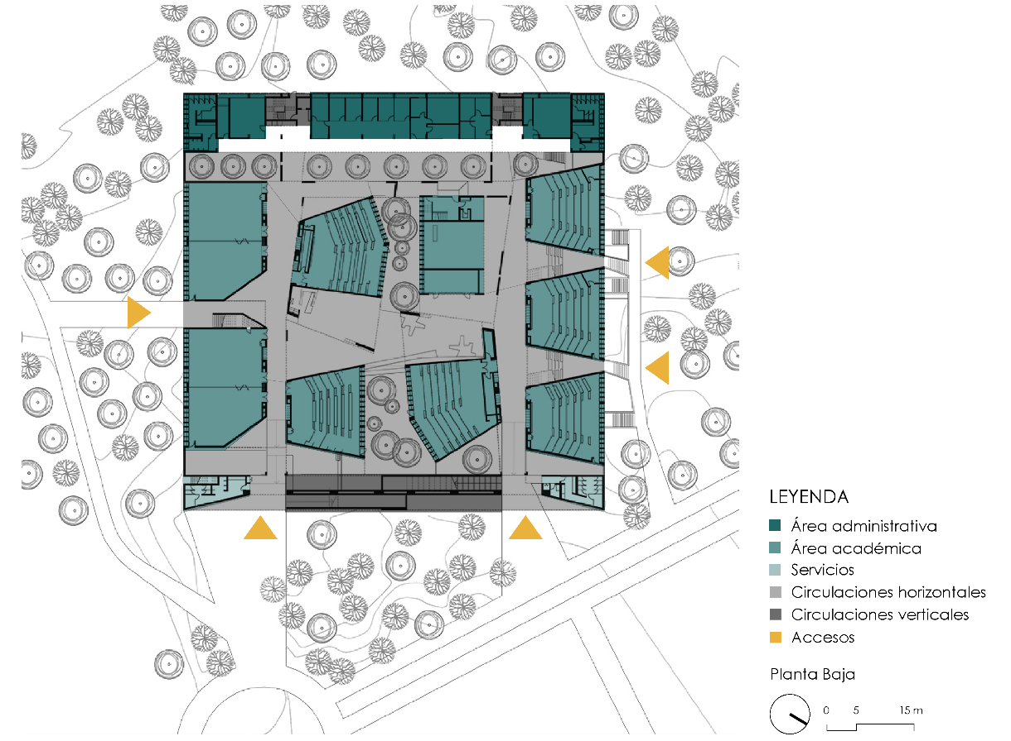
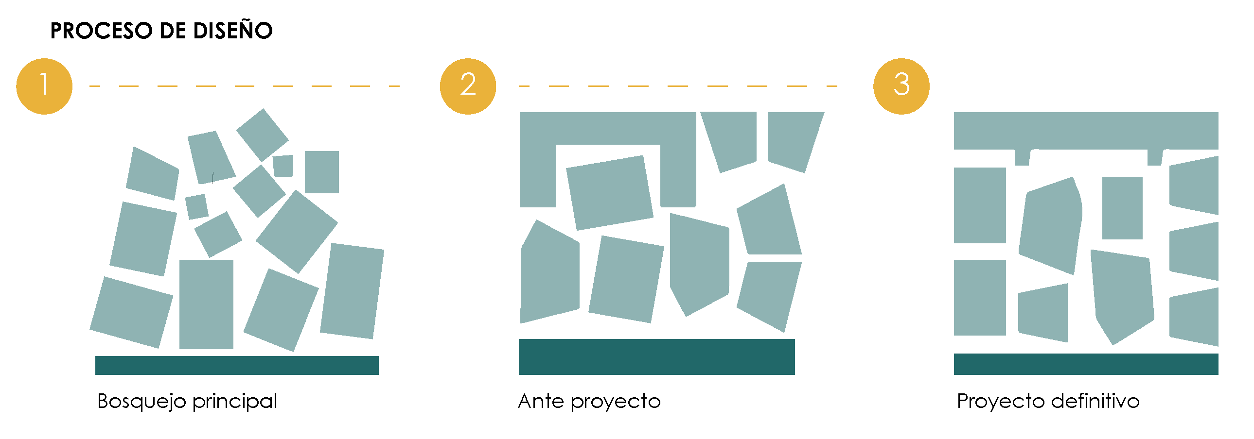
REFERENTE 2 AULARIO UDEP
REFERENTES
APORTES
Se dispuso distintas tipologías de manera que exista una fuerte relación exterior – interior.
Se usa el intersticio como método de vinculación entre el espacio social y el espacio individual.

Slide 19
04
POSTURA
Conceptualización, postura arquitectónica, caracterización

Slide 20
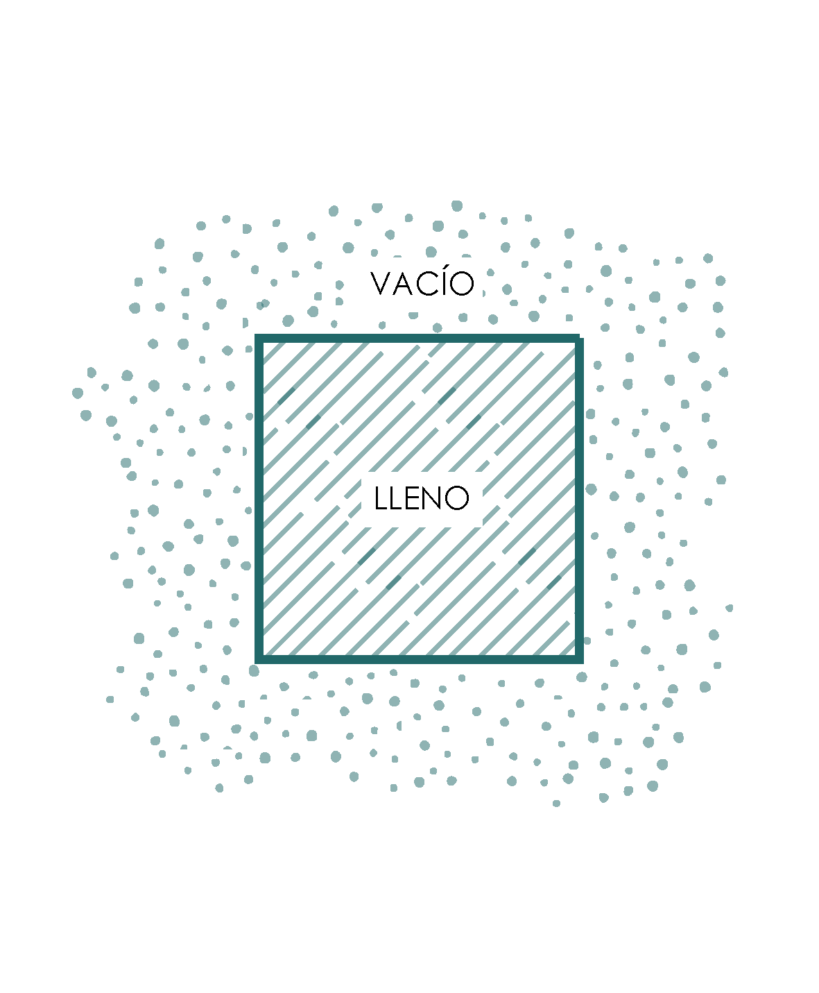
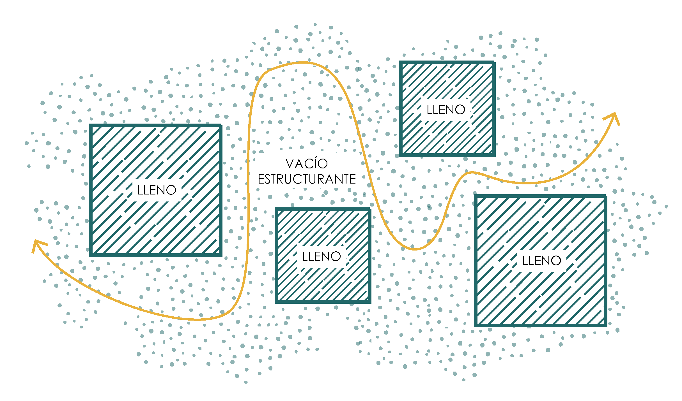
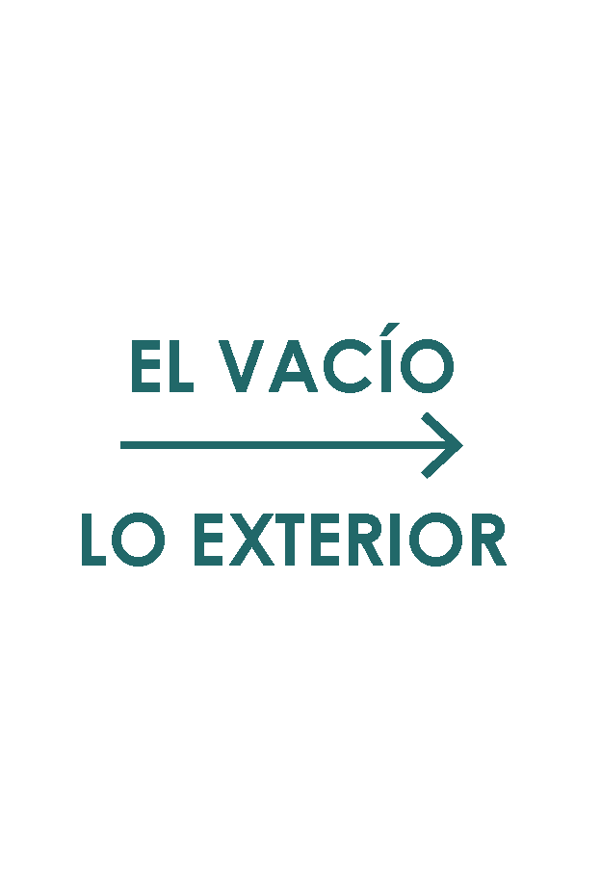
MARCO CONCEPTUAL
CONCEPTUALIZACIÓN
Al igual que en la propuesta urbana, en la arquitectónica se emplea el concepto del vacío estructurante.
El vacío estructurante compone varios espacios de carácter público, enlazados y polivalentes que tienen en objetivo de potenciar las dinámicas existentes.

Slide 21
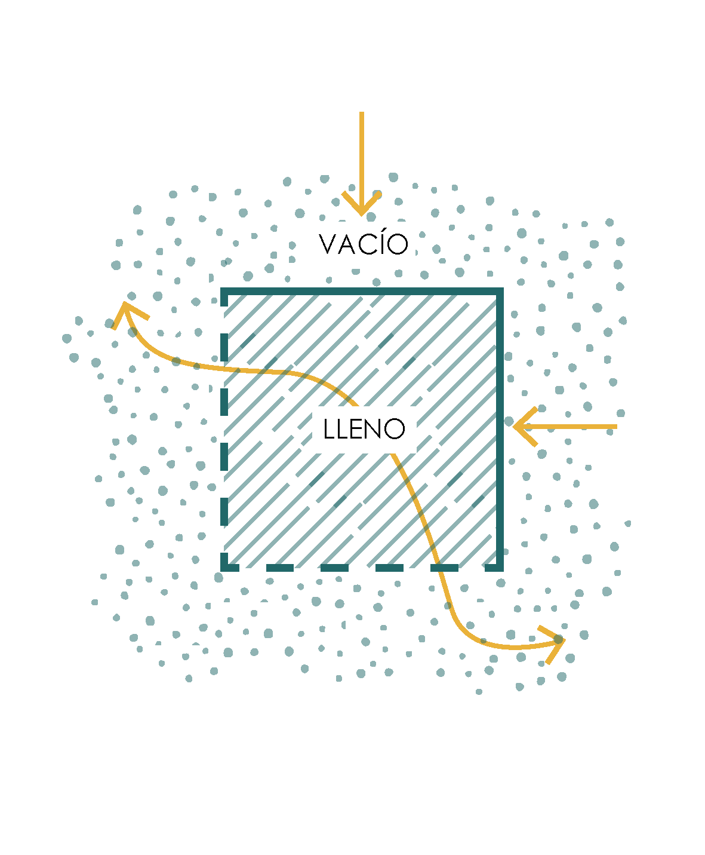
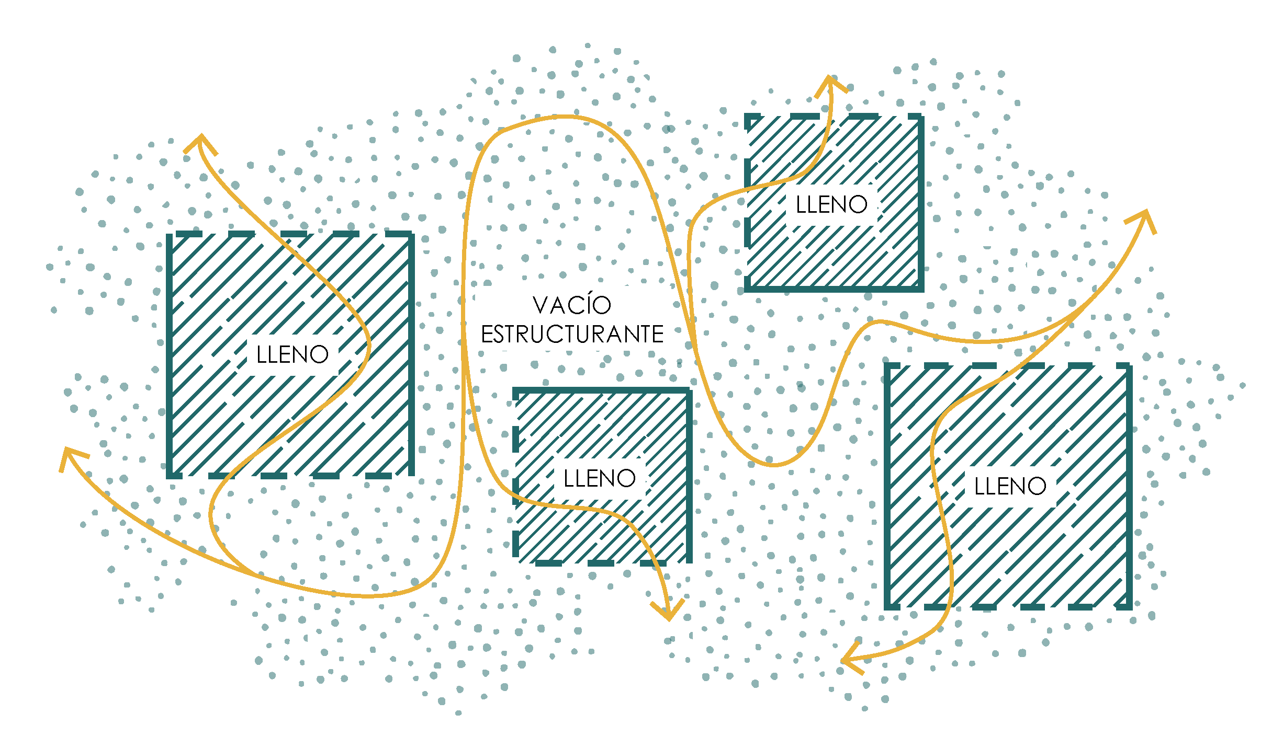
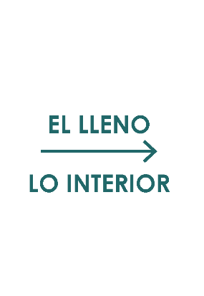
MARCO CONCEPTUAL
CONCEPTUALIZACIÓN
El lleno permite intuir al usuario la presencia del vacío en el espacio, es decir indica un inicio y un fin.
En el proyecto se tiene un interés por difuminar el umbral de lo público y lo privado mediante la relación interior-exterior.

Slide 22
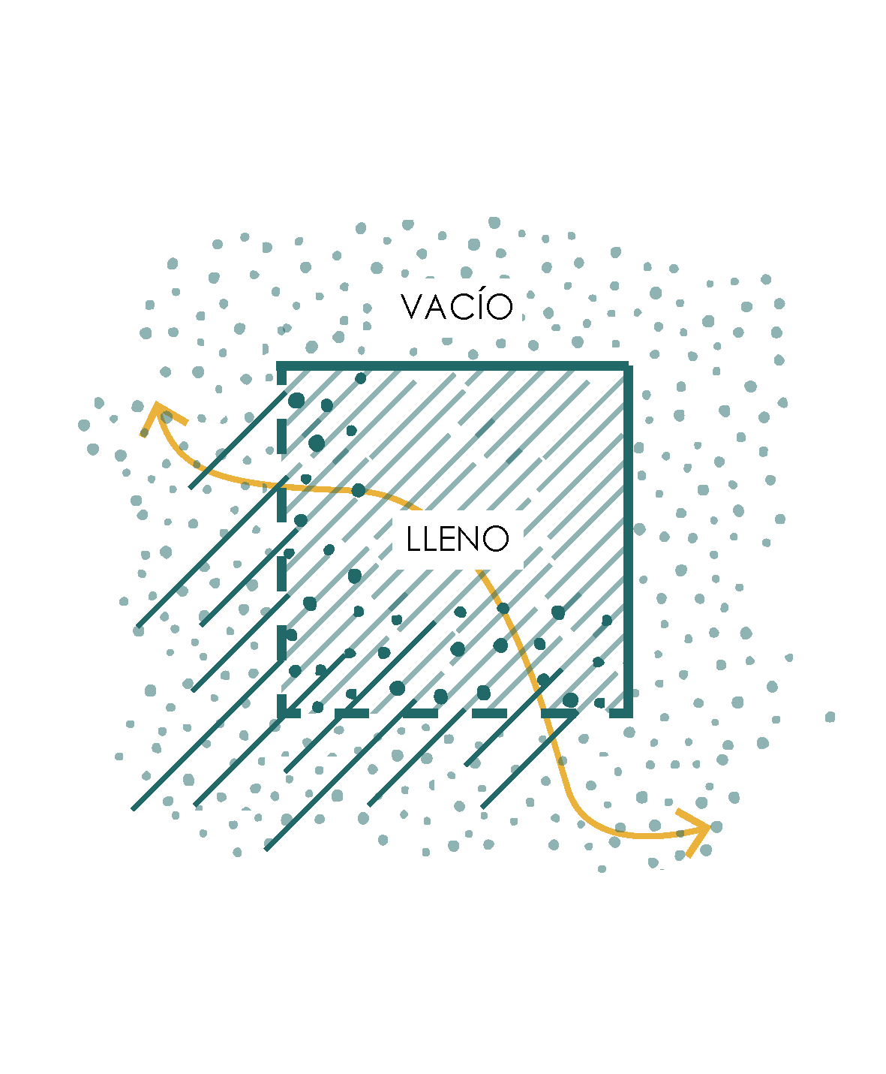
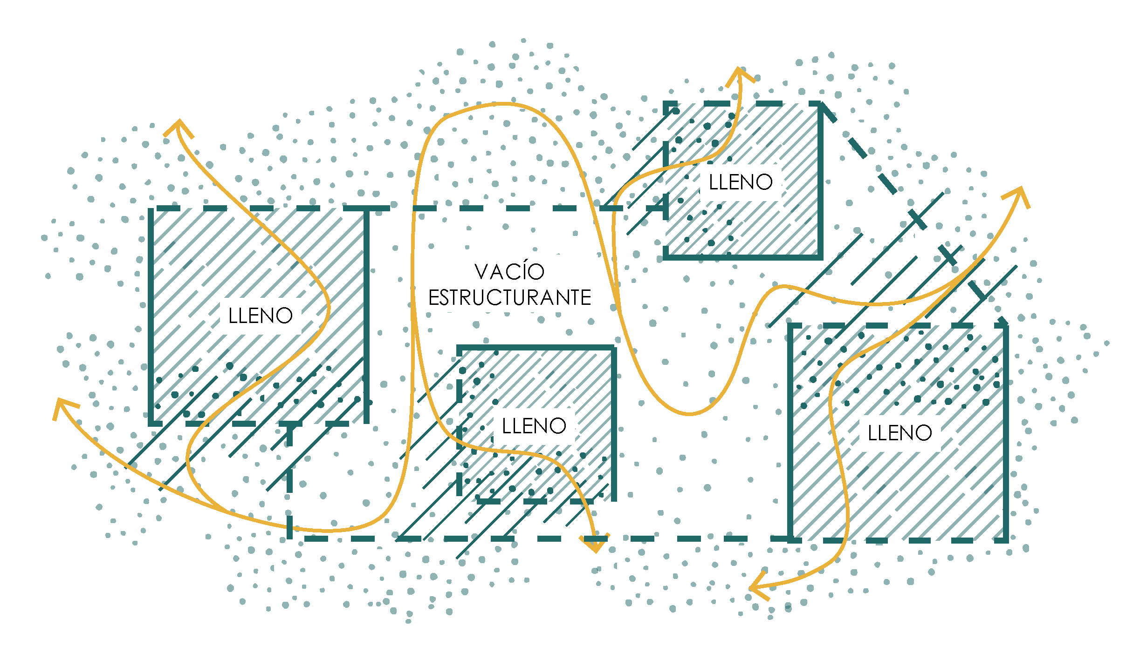
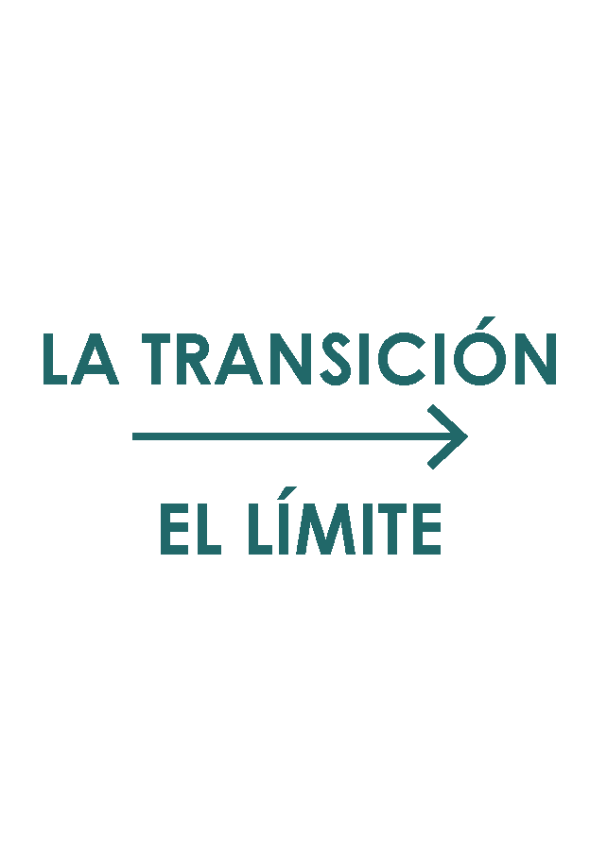
MARCO CONCEPTUAL
CONCEPTUALIZACIÓN
Se trata al límite como un espacio de transición, mas no como una línea divisoria entre el espacio público y la edificación.
Esto permite que el vacío se introduzca al interior, creando espacios ambiguos que potencian las dinámicas tanto existentes como propuestas.

Slide 23
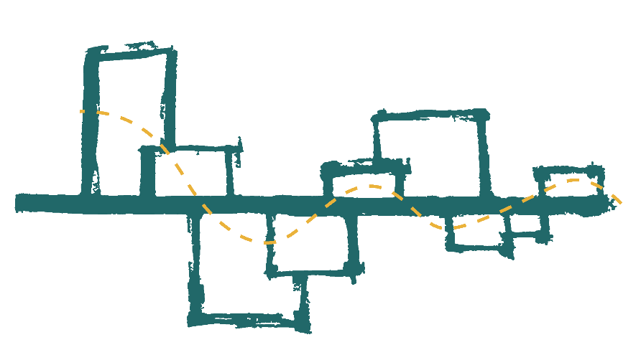
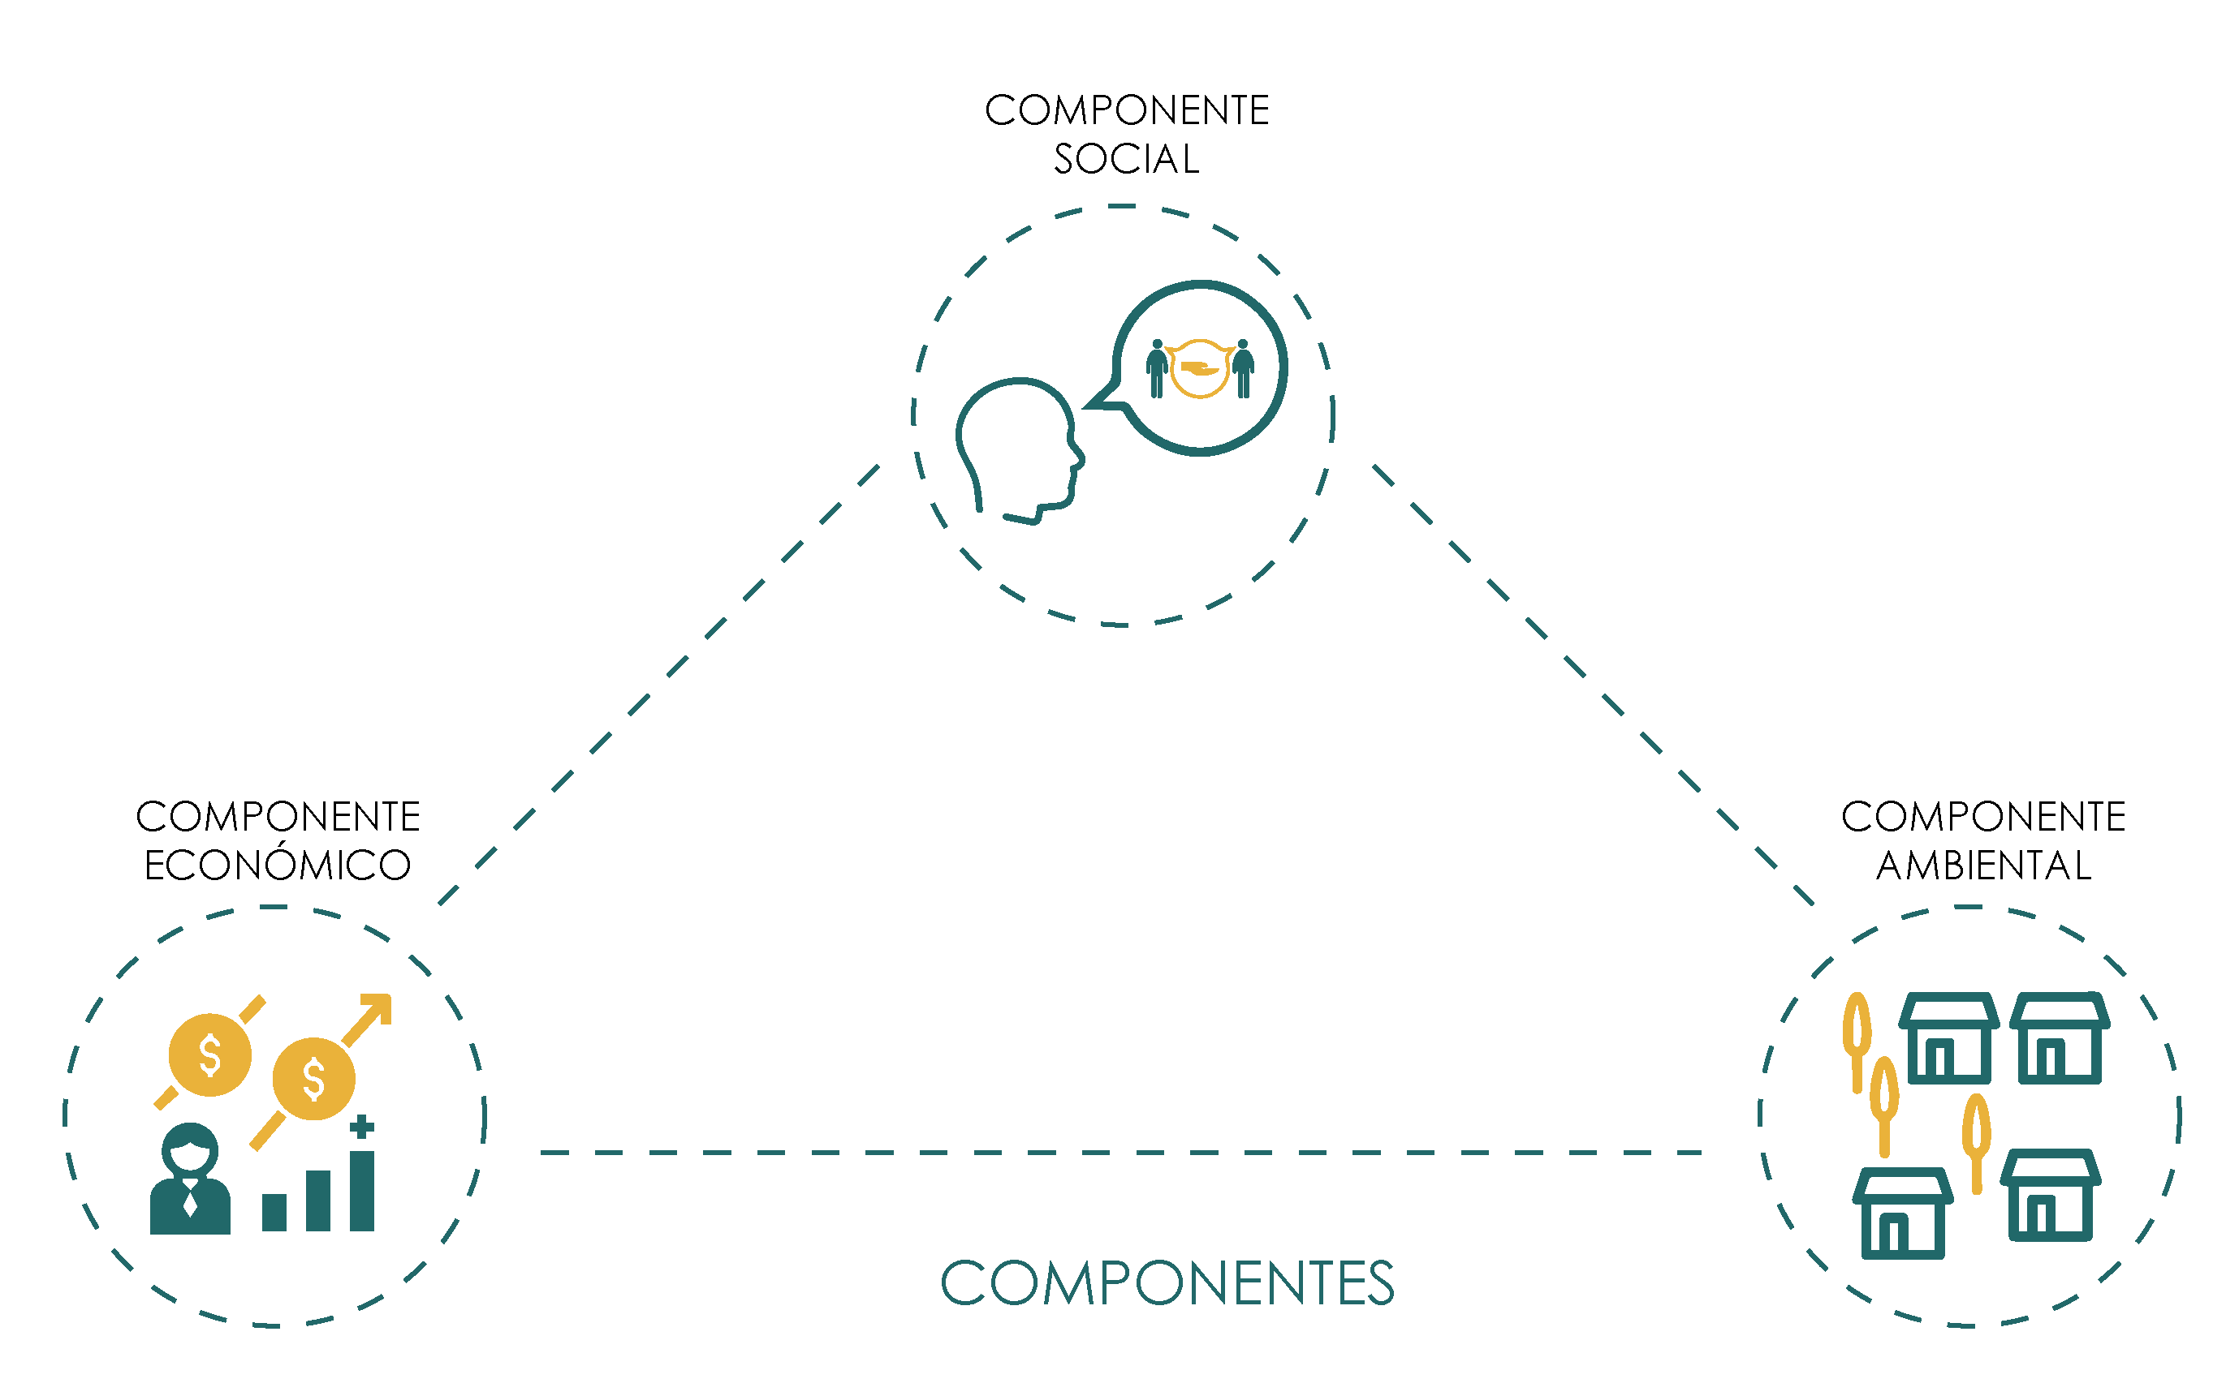
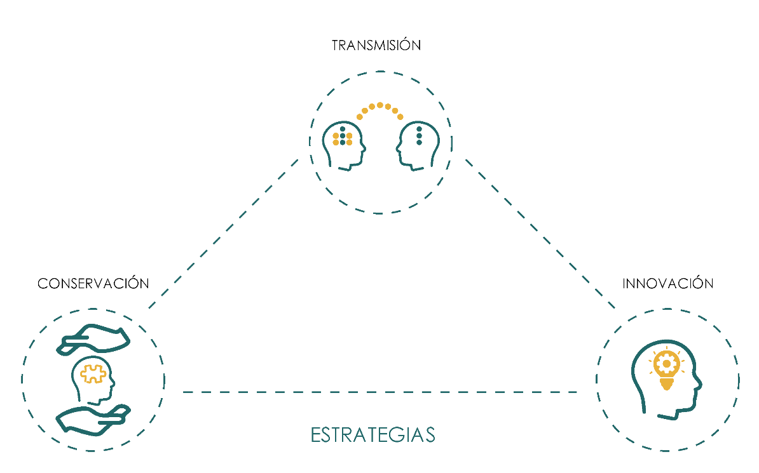
POSTURA ARQUITECTÓNICA
CONCEPTO
Espacios enlazados entre sí que hacen visible y tangible lo existente.
COMPONENTES
ESTRATEGIA
Actividades recreativas enfocadas a la recuperación de la memoria
Difusión de los saberes antiguos y actuales
Integración entre el comercio distintivo del lugar y el emprendimiento
Difuminar el límite entre lo natural y lo construido para reducir horas inactivas
Hacer tangible la memoria e identidad del lugar
Visibilizar las destrezas y costumbres actuales

Slide 24
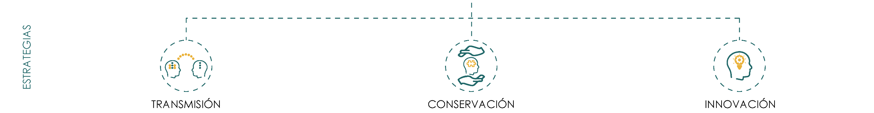
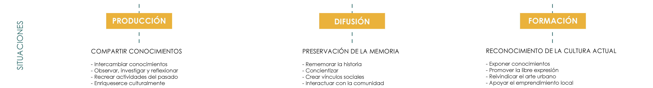
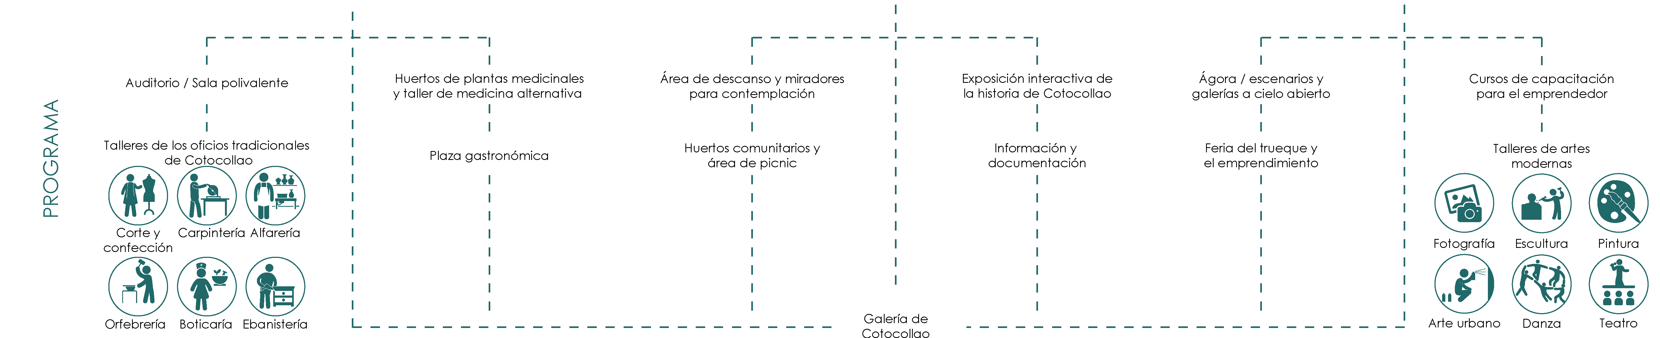
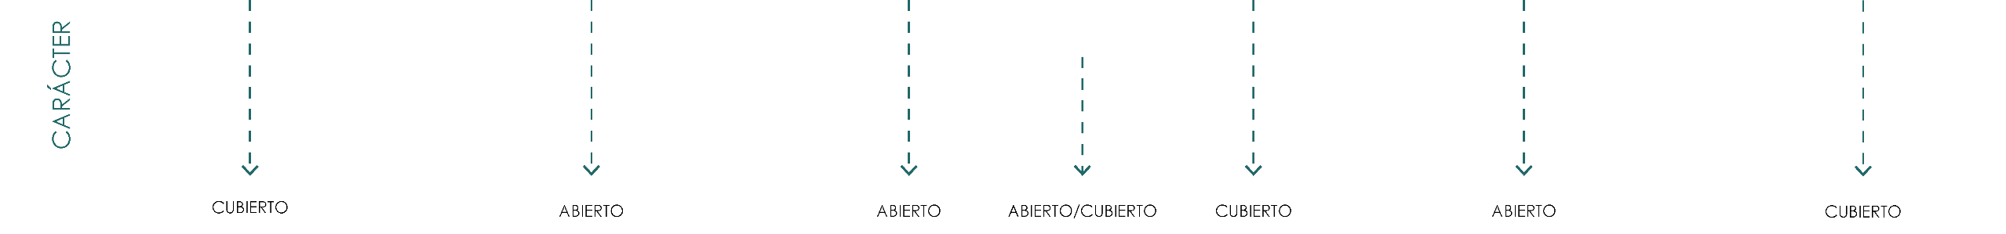
CARACTERIZACIÓN ESPACIAL
CARACTERIZACIÓN

Slide 25
05
INTENCIONES
Intenciones, volumetría, morfología

Slide 26

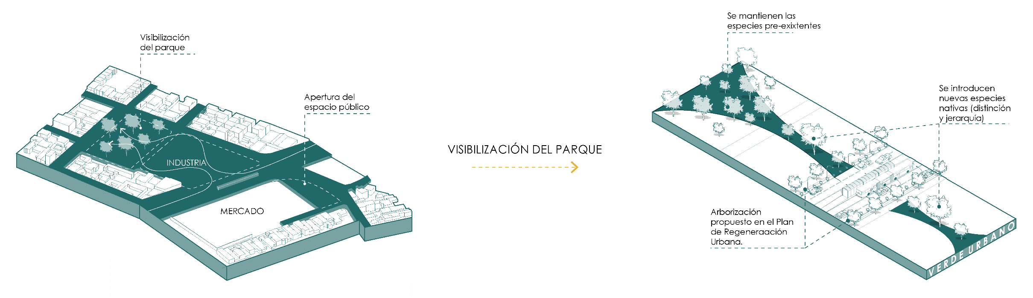
INTENCIONES URBANAS GENERALES
INTENCIONES
TEJIDO URBANO
Al extraer la industria y rediseñar el mercado se motiva la fluidez del vacío entre el extremo este y el oeste de la vía principal.
Así mismo se crea una relación hacia el interior del barrio, originando nuevo espacio público y haciendo visible el componente natural pre-existente.

Slide 27



INTENCIONES URBANAS GENERALES
INTENCIONES
TEJIDO URBANO
Un nuevo espacio de transición en medio del lugar de intervención. Así atraen usuarios al interior del barrio.
Se teje con nuevos ejes transversales y se potencian al llevarlos hacia el eje principal propuesto.
Se plantea el rediseño de la parada del Metrovía que actualmente desconecta ambos lados de la vía de tal modo que se divida en dos tramos y se permita el paso directo entre proyectos.

Slide 28


INTENCIONES URBANAS GENERALES
INTENCIONES
TEJIDO URBANO
Un nuevo espacio de transición en medio del lugar de intervención. Así atraen usuarios al interior del barrio.
Se teje con nuevos ejes transversales y se potencian al llevarlos hacia el eje principal propuesto.
Se plantea el rediseño de la parada del Metrovía que actualmente desconecta ambos lados de la vía de tal modo que se divida en dos tramos y se permita el paso directo entre proyectos.

Slide 29

MORFOLOGÍA
MORFOLOGÍA
ESTRATEGIAS DE DISEÑO
1
VACÍOS CONSECUTIVOS
Desde el nuevo eje conector se crea una serie de vacíos que posteriormente darán forma al volumen.
Objetivo: Generar actividades de permanencia en los ejes de paso.

Slide 30

MORFOLOGÍA
MORFOLOGÍA
ESTRATEGIAS DE DISEÑO
2
VOLUMETRÍA FINAL
Se fragmenta la masa a través del vacío, de tal manera que se genera permeabilidad y varios flujos peatonales.
El proyecto se concibe gracias al recorrido y continuidad del espacio público.

Slide 31

MORFOLOGÍA
MORFOLOGÍA
ESTRATEGIAS DE DISEÑO
3
ADAPTACIÓN AL CONTEXTO
Se distribuyen 7 bloques de una planta a partir del nivel 0.0 para adaptarse en el contexto urbano y no sobresalir del mismo.
Se propone 1 bloque adicional con dos niveles como elemento jerárquico en donde se desarrollan actividades de difusión.

Slide 32

MORFOLOGÍA
MORFOLOGÍA
ESTRATEGIAS DE DISEÑO
4
PROLONGACIÓN DEL ESPACIO PÚBLICO AL SUBSUELO
Se extiende el espacio público al subsuelo, de forma que los bloques crecen en número de plantas hasta 2 por debajo del nivel de calle.
Se emula al simbolismo mas no al monumentalismo.

Slide 33

MORFOLOGÍA
MORFOLOGÍA
ESTRATEGIAS DE DISEÑO
5
CARACTERIZACIÓN DEL ESPACIO PÚBLICO
Se crea una variedad de espacios de carácter colectivo y cultural como plazas, ágoras, escenarios y un boulevar para incentivar la cohesión social en el sector.

Slide 34

MORFOLOGÍA
MORFOLOGÍA
ESTRATEGIAS DE DISEÑO
6
ESCALERAS URBANAS
Se proponen escaleras urbanas que introducen al usuario dentro del proyecto.
Son varios elementos de estancia y transición.

Slide 35

MORFOLOGÍA
MORFOLOGÍA
ESTRATEGIAS DE DISEÑO
7
CIRCULACIÓN VERTICAL Y ESPACIOS SERVIDORES
Se colocan 4 puntos de circulación vertical en el espacio público para facilitar el acceso a los bloques de 3 y 4 niveles.
Así mismo se plantean cuatro puntos servidores que abastecen a todo el proyecto.

Slide 36

MORFOLOGÍA
MORFOLOGÍA
ESTRATEGIAS DE DISEÑO
8
TRATAMIENTO DE FACHADAS
Según el estudio solar realizado las fachadas este y oeste necesitan un tratamiento especial para reducir la exposición solar intensa.
Uso del ladrillo como material envolvente debido a la relación cultural que posee con los oficios tradicionales de Cotocollao.
Se pretende obtener diferentes texturas con aparejos y tonos del ladrillo a partir de estructuras de ordenamiento básicas de la cosmovisión andina.

Slide 37

MORFOLOGÍA
MORFOLOGÍA
ESTRATEGIAS DE DISEÑO
9
PROPAGACIÓN DEL VERDE URBANO
El parque sale y coloniza con puntos verdes ciertos espacios tanto en subsuelo como en planta baja.
Se crea una relación natural-construido más estrecha. Además se replantea el diseño del parque Guayaquil.

Slide 38

MORFOLOGÍA
MORFOLOGÍA
ESTRATEGIAS DE DISEÑO
10
REDISEÑO DEL PARQUE
Se diseña el parque con el mismo criterio de dirigir los flujos peatonales existentes y potenciarlos.
A partir de los nuevos ejes peatonales se desarrollan espacios con diferente carácter y actividades que promuevan la estancia.

Slide 39
06
PROYECTO URBANO - ARQUITECTÓNICO
Zonificación, planimetrías, imaginarios, asesorías

Slide 40

ZONIFICACIÓN
ZONIFICACIÓN
ESPACIO PÚBLICO
BOULEVARD
Calle peatonizada
CENTRO DE DESARROLLO CULTURAL
Zona comercial| Zona de recepción
Zona gastronómica| Plazas | Patios
Galerías ! Escenarios | Puentes
PARQUE
Cancha deportiva | Zona de equipo deportivo
Juegos infantiles | Puntos de comercio | Zona de picnic
Zona comunitaria | Punto turístico

Slide 41



Patio en subsuelo
Ágora – escenario
Plaza gastronómica
ESPACIO PÚBLICO

Slide 42

ZONIFICACIÓN
ZONIFICACIÓN
CENTRO DE DESARROLLO CULTURAL
ZONA DE PRODUCCIÓN CULTURAL
Talleres de oficios tradicionales

Slide 43

ZONIFICACIÓN
ZONIFICACIÓN
CENTRO DE DESARROLLO CULTURAL
ZONA DE FORMACIÓN CULTURAL
Cursos de capacitación para el
emprendedor | Cursos de artes plásticas
Cursos de artes escénicas

Slide 44

ZONIFICACIÓN
ZONIFICACIÓN
CENTRO DE DESARROLLO CULTURAL
ZONA ADMINISTRATIVA
Gestión administrativa | Oficinas
Archivo | Salón de conferencias
Salas de reuniones | Coordinación de eventos

Slide 45

ZONIFICACIÓN
ZONIFICACIÓN
CENTRO DE DESARROLLO CULTURAL
ZONA DE CONSUMO CULTURAL
Stands gastronómicos| Mercado
Artesanal | Cafetería

Slide 46

ZONIFICACIÓN
ZONIFICACIÓN
CENTRO DE DESARROLLO CULTURAL
ZONA DE INTERÉS CULTURAL
Sala de exposiciones | Biblioteca
Ludoteca | Sala polivalente | Auditorio

Slide 47



Taller de corte y confección
Taller de alfarería
Taller de carpintería
TALLERES DE OFICIOS TRADICIONALES

Slide 48

PLANIMETRÍAS

Slide 49

PLANIMETRÍAS

Slide 50



Sala de exposiciones
Biblioteca
Auditorio
ZONAS DE INTERÉS CULTURAL

Slide 51

SISTEMA ESTRUCTURAL
ASESORÍAS
MALLA ESTRUCTURAL
Se propone una malla de 6 x 6 metros que organiza todas las edificaciones.
Ejes de 4,50 x 6 metros para los puentes que conectan todos los bloques.

Slide 52


SISTEMA CONSTRUCTIVO
ASESORÍAS
CIMENTACIÓN
La cimetación se compone por muros de contención de H.A. (240 kg/cm2) que recorren todo el perímetro del terreno en los niveles de subsuelo.
SISTEMA CONSTRUCTIVO GENERAL
El resto del sistema constructivo se compone por cadenas, columnas, contrapiso, entrepiso, vigas y losas de H.A. (210 kg/cm2)

Slide 53
08
CONCLUSIONES
Conclusiones

Slide 54
CONCLUSIONES
CONCLUSIONES
Es importante que se tenga presente el modelo de gestión y desarrollo pre-establecido, es decir las normativas y lineamientos a escala ciudad de tal manera que el proyecto no se aleje del contexto.
1
DE LO MACRO A LO MICRO
2
Al partir del vacío estructurante se transforma la percepción del habitar pues se diseña un espacio público con escala humana y enfocado hacia el peatón, generando espacios urbanos que refuerzan la identidad barrial y evocan a la recuperación de la memoria colectica.
EL VACÍO ESTRUCTURANTE
3
En la escala arquitectónica el concepto del vacío funciona de la misma manera, siendo los espacios intermedios los lugares en donde se desarrolla la vida colectiva y existe la oportunidad de experimentar el espacio con dinámicas de apropiación.
ESPACIOS INTERMEDIOS

